Slide 1
Sistema magnético nanoscópico
Sistema magnético nanoscópico
Está formado por partículas o aglomerados magnéticos cuyo tamaño es del orden de algunos nanómetros, comparable con el tamaño de los dominios magnéticos del material base
Ferrofluidos
Los ferrofluidos se componen de partículas suspendidas en un fluido portador, que comúnmente es un solvente orgánico o agua. No retienen su magnetización en ausencia de un campo aplicado. De hecho, los ferrofluidos muestran paramagnetismo y normalmente se los identifican como:
"superparamagnéticos“.
sólidos granulares
En los sólidos granulares, un matriz sólida contiene inmersas las nanopartículas. Esta matriz puede ser aislante o conductora, cristalina o amorfa, y puede contener más de una fase de diferentes materiales, un ejemplo típico son lo óxidos de materiales cerámicos M_{x}O.Fe₂O₃ conocidos como “ferritas”

Slide 2
Superparamagnetismo
Una propiedad notable de los materiales ferromagnéticos y ferrimagnéticos no es tanto que tengan una magnetización espontánea, sino que su magnetización puede verse influenciada por la aplicación de campos magnéticos muy bajos, incluso el campo de la tierra (50 μ T) puede causar cambios de magnetización a pesar de que las fuerzas de intercambio interatómicas responsables de la magnetización espontánea son equivalentes a un campo de aproximadamente 1000 T, casi 100 millones de veces más que el campo de la tierra. Lo que permite que esto ocurra es el hecho de que la muestra está compuesta de pequeñas regiones, que son los dominios magnéticos, dentro de cada una de las cuales la magnetización local está saturada pero no necesariamente paralela. Los dominios son pequeños (1-100 micras), pero mucho más grandes que las distancias atómicas. Este fenómeno se pone de manifiesto en el superpamagnetismo.
El Superparamagnetismo es un tipo de magnetismo que ocurre en materiales ferromagnéticos o ferrimagnéticos, cuando estos están formados por partículas muy pequeñas, de escala nanométrica (rango de 1-100 nm). Dependiendo del material, estas nanopartículas poseen dominio magnético simple o mono dominio. En estos casos se hace comparable el tamaño de la partícula con el dominio. Estas nanopartículas se magnetización en la dirección de fácil magnetización. Es importante destacar que cualquier partícula mono dominio se encuentra en un estado de magnetización uniforme en cualquier campo magnético, este comportamiento de la magnetización es idéntico al paramagnetismo frente a un campo externo. La diferencia es que el momento magnético de las nano partículas es mucho mayor, a este fenómeno con momentos magnéticos grandes aún en presencia de campos pequeños, se lo conoce como Superparamagnetismo

Slide 3
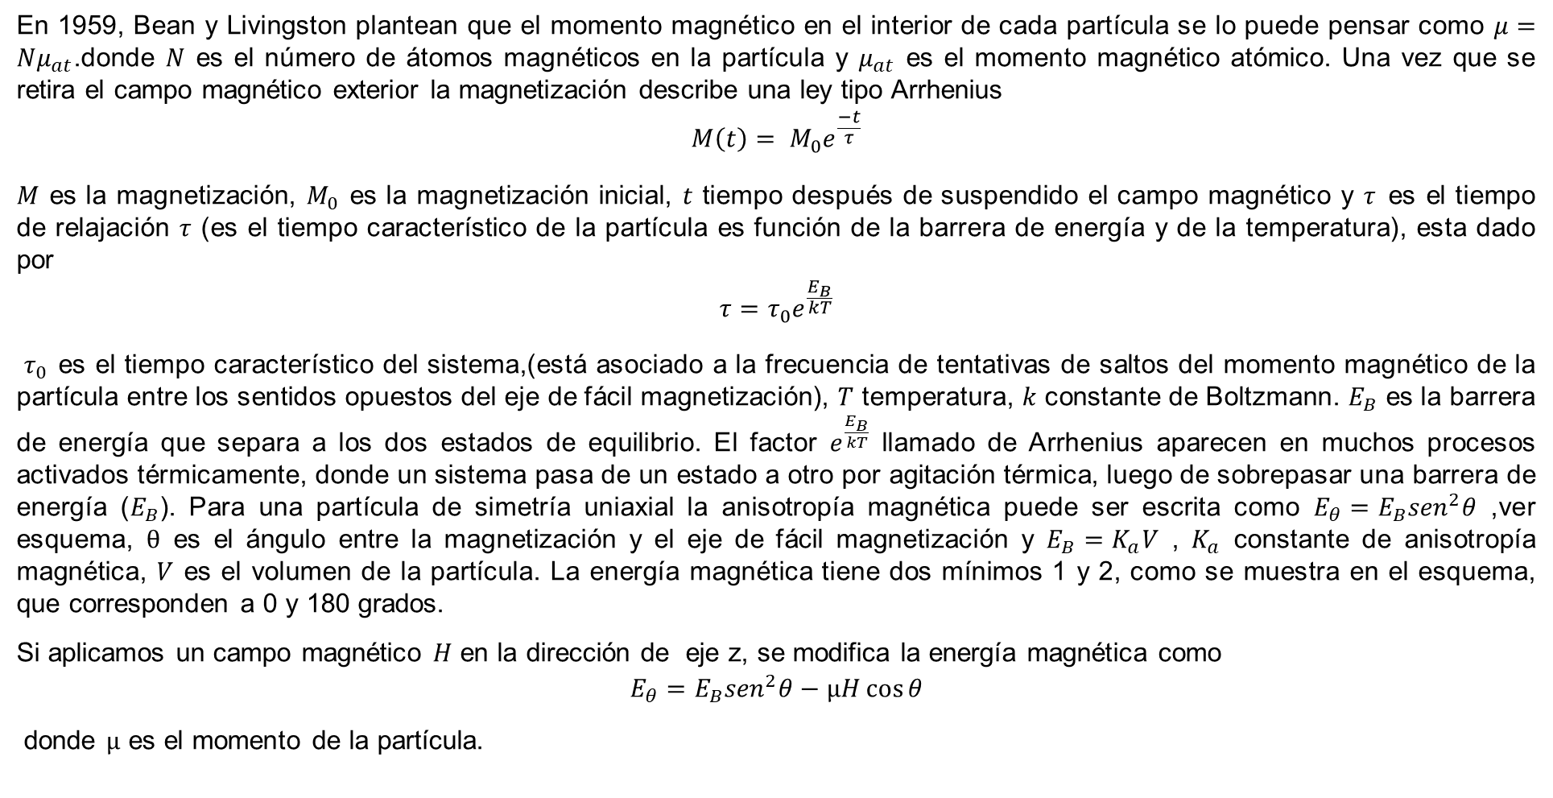
Superparamagnetismo
En 1959, Bean y Livingston plantean que el momento magnético en el interior de cada partícula se lo puede pensar como $μ=Nμ_{at}$.donde $N$ es el número de átomos magnéticos en la partícula y $μ_{at}$ es el momento magnético atómico. Una vez que se retira el campo magnético exterior la magnetización describe una ley tipo Arrhenius
$$M\left(t\right)= M_{0}e^{\frac{−t}{τ}}$$
$M$ es la magnetización, $M_{0}$ es la magnetización inicial, $t$ tiempo después de suspendido el campo magnético y $τ$es el tiempo de relajación $τ$ (es el tiempo característico de la partícula es función de la barrera de energía y de la temperatura), esta dado por
$$τ=τ_{0}e^{\frac{E_{B}}{kT}}$$
$τ_{0}$ es el tiempo característico del sistema,(está asociado a la frecuencia de tentativas de saltos del momento magnético de la partícula entre los sentidos opuestos del eje de fácil magnetización), $T$ temperatura, $k$ constante de Boltzmann. $E_{B}$ es la barrera de energía que separa a los dos estados de equilibrio. El factor $e^{\frac{E_{B}}{kT}}$ llamado de Arrhenius aparecen en muchos procesos activados térmicamente, donde un sistema pasa de un estado a otro por agitación térmica, luego de sobrepasar una barrera de energía ($E_{B}$). Para una partícula de simetría uniaxial la anisotropía magnética puede ser escrita como $E_{θ}=E_{B}{sen}^{2}θ$ ,ver esquema, $θ$ es el ángulo entre la magnetización y el eje de fácil magnetización y ${E_{B}=K}_{a}V$ , $K_{a}$ constante de anisotropía magnética, $V$ es el volumen de la partícula. La energía magnética tiene dos mínimos 1 y 2, como se muestra en el esquema, que corresponden a 0 y 180 grados.
Si aplicamos un campo magnético $H$ en la dirección de eje z, se modifica la energía magnética como
$$E_{θ}=E_{B}{sen}^{2}θ−μH\cos{θ}$$
donde $μ$ es el momento de la partícula.

Slide 4
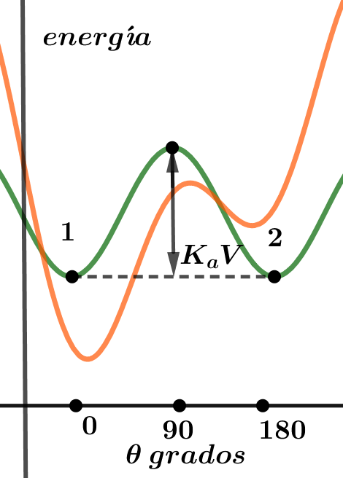
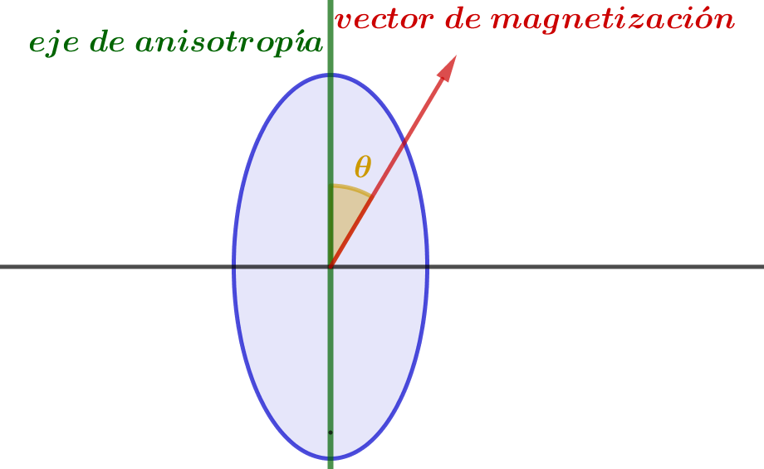
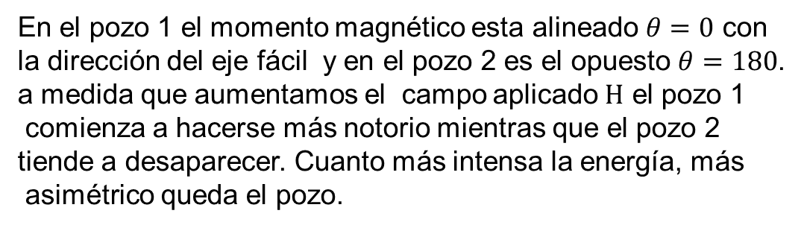
En el pozo 1 el momento magnético esta alineado $θ=0$ con
la dirección del eje fácil y en el pozo 2 es el opuesto $θ=180$.
a medida que aumentamos el campo aplicado $H$ el pozo 1
comienza a hacerse más notorio mientras que el pozo 2
tiende a desaparecer. Cuanto más intensa la energía, más
asimétrico queda el pozo.
Superparamagnetismo
Eje de asimetría (línea verde) de una partícula
con un solo dominio y el vector de magnetización

Slide 5
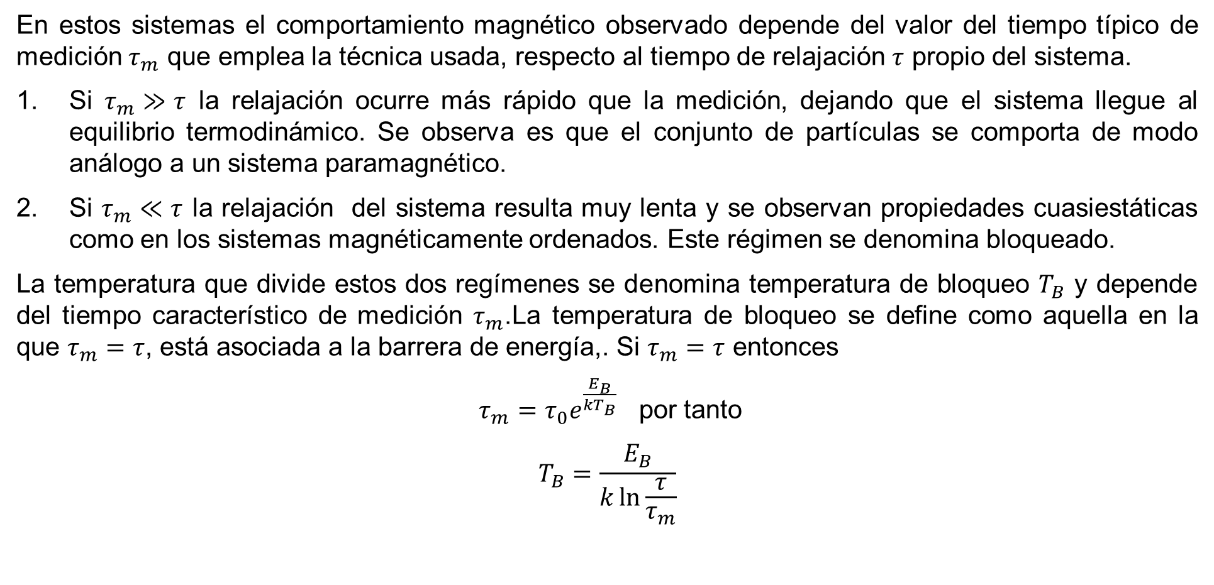
Superparamagnetismo
En estos sistemas el comportamiento magnético observado depende del valor del tiempo típico de medición $τ_{m}$ que emplea la técnica usada, respecto al tiempo de relajación $τ$ propio del sistema.
Si $τ_{m}≫τ$ la relajación ocurre más rápido que la medición, dejando que el sistema llegue al equilibrio termodinámico. Se observa es que el conjunto de partículas se comporta de modo análogo a un sistema paramagnético.
Si $τ_{m}≪τ$ la relajación del sistema resulta muy lenta y se observan propiedades cuasiestáticas como en los sistemas magnéticamente ordenados. Este régimen se denomina bloqueado.
La temperatura que divide estos dos regímenes se denomina temperatura de bloqueo $T_{B}$ y depende del tiempo característico de medición $τ_{m}$.La temperatura de bloqueo se define como aquella en la que $τ_{m}=τ$, está asociada a la barrera de energía,. Si $τ_{m}=τ$ entonces
$τ_{m}=τ_{0}e^{\frac{E_{B}}{kT_{B}}}$ por tanto
$$T_{B}=\frac{E_{B}}{k\ln{\frac{τ}{τ_{m}}}}$$

Slide 6
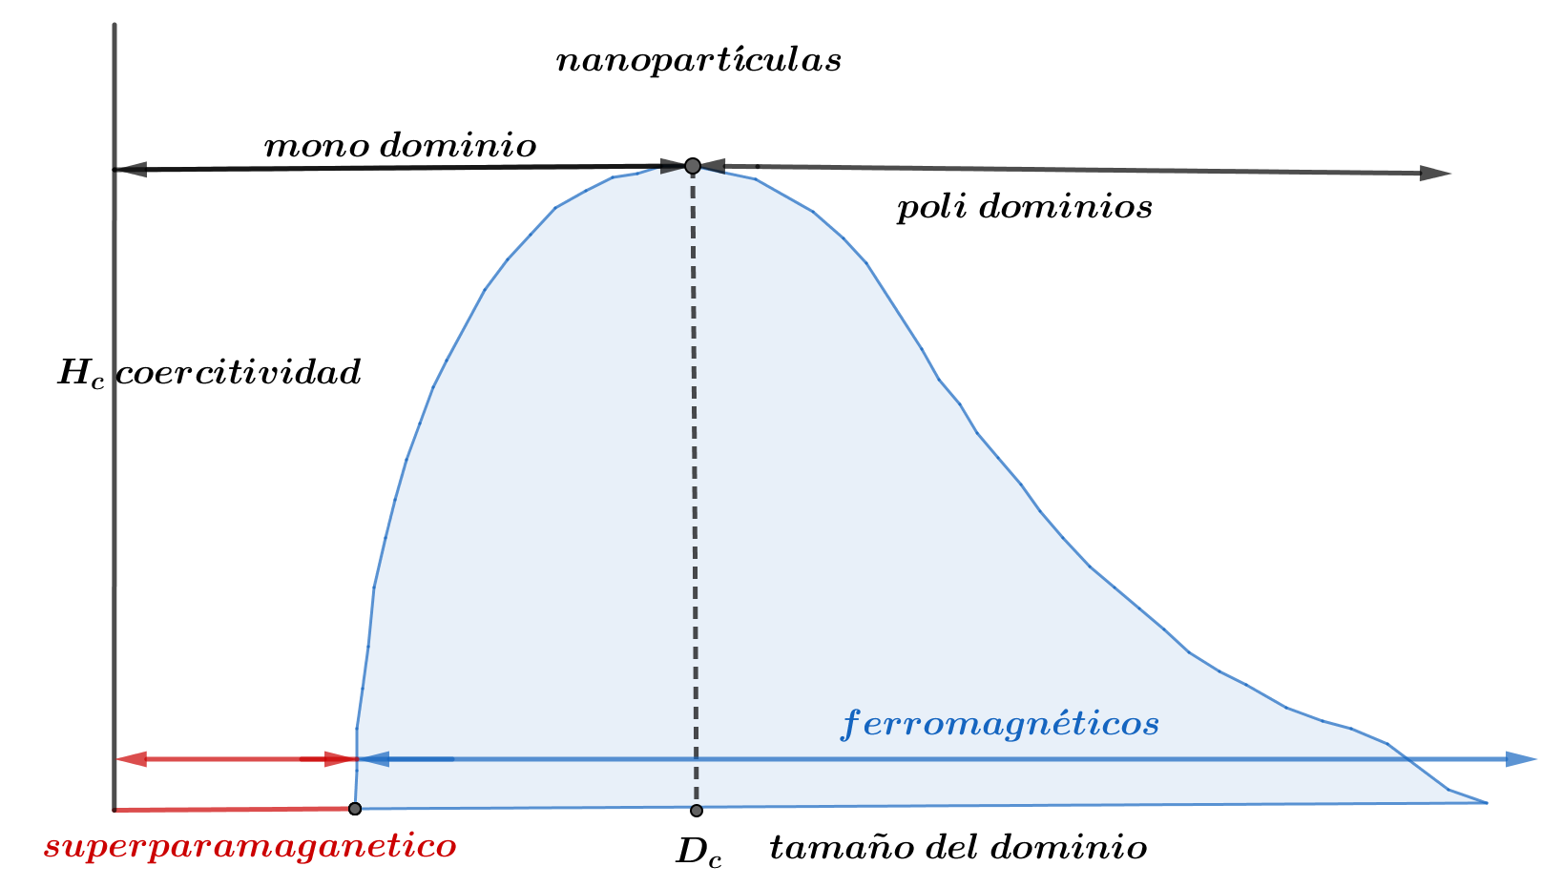
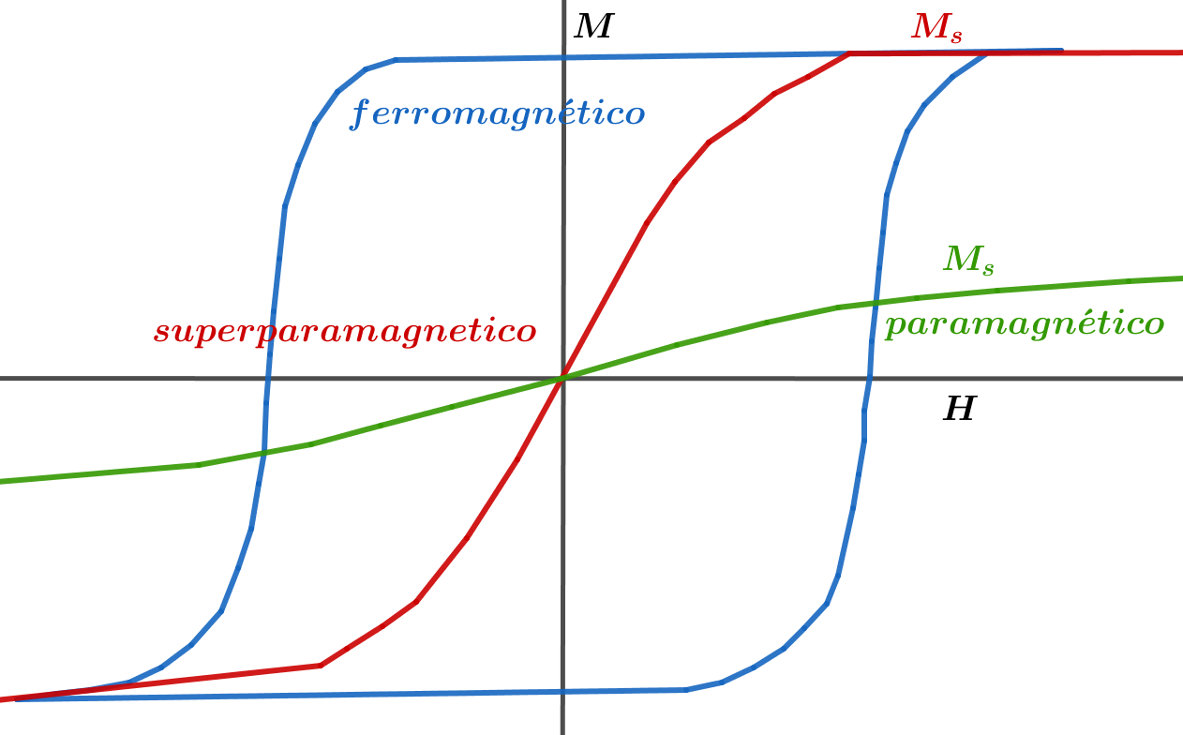
Superparamagnetismo
Los materiales superparmagnéticos tienen una alta magnetización de saturación y cero coercitividad y remanencia, por lo que se distingue de los ferromagnéticos y paramagnéticos, no hay área bajo el ciclo de histéresis, como se muestra en la grafica.
El superparamagnetismo es un efecto de tamaño del material ferromagnético. Como se ve en el esquema, que muestra la influencia del tamaño de partícula magnético sobre las propiedades magnéticas. La coercitividad cambia con el tamaño de partícula y, a un tamaño lo suficientemente pequeño, la coercitividad se vuelve cero.

Slide 7
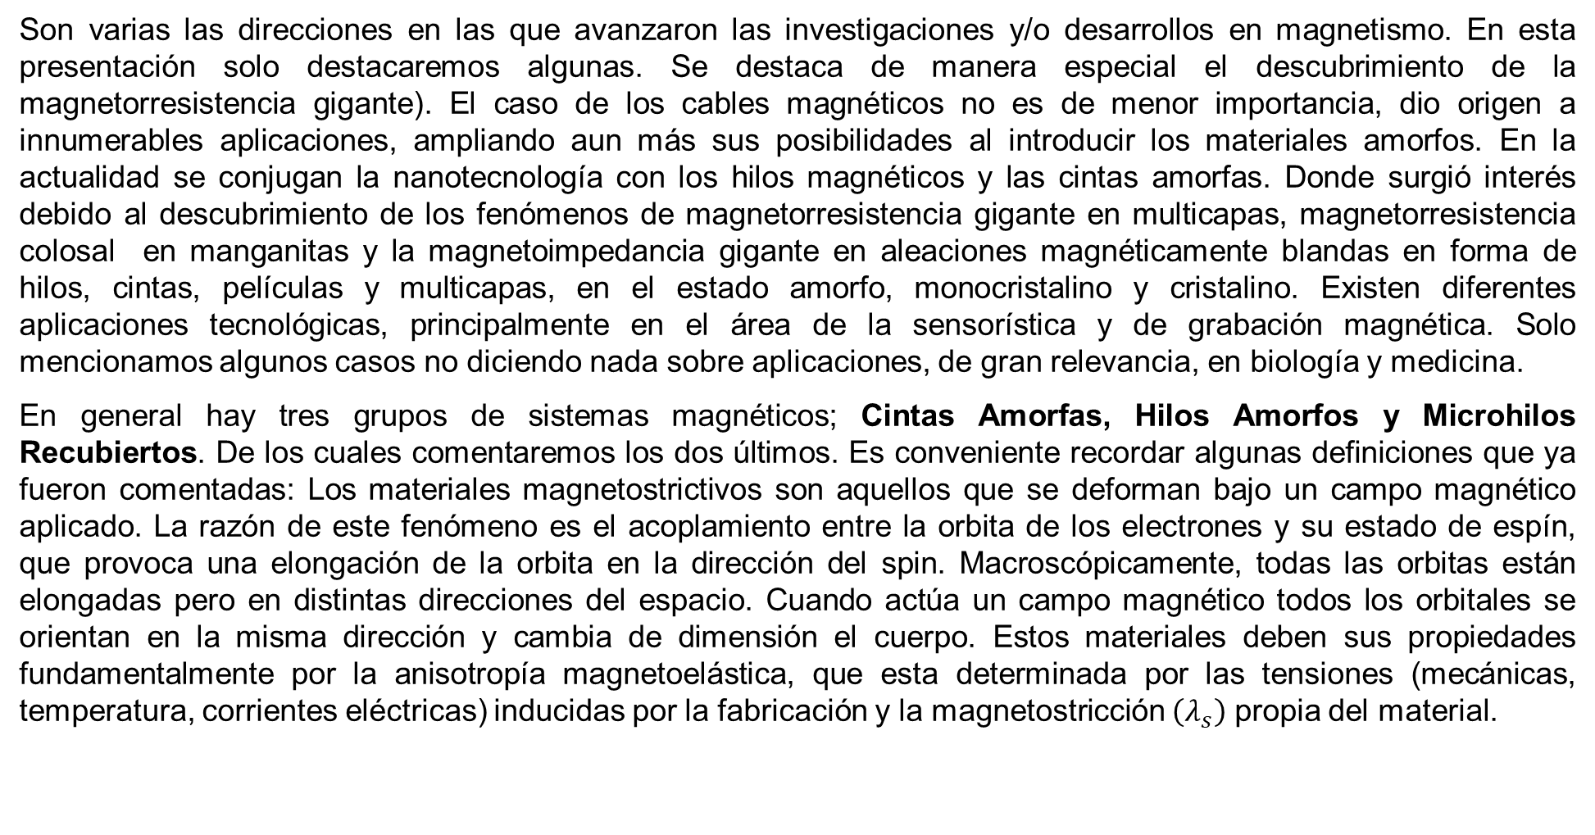
Sistemas magnéticos amorfos.
Son varias las direcciones en las que avanzaron las investigaciones y/o desarrollos en magnetismo. En esta presentación solo destacaremos algunas. Se destaca de manera especial el descubrimiento de la magnetorresistencia gigante). El caso de los cables magnéticos no es de menor importancia, dio origen a innumerables aplicaciones, ampliando aun más sus posibilidades al introducir los materiales amorfos. En la actualidad se conjugan la nanotecnología con los hilos magnéticos y las cintas amorfas. Donde surgió interés debido al descubrimiento de los fenómenos de magnetorresistencia gigante en multicapas, magnetorresistencia colosal en manganitas y la magnetoimpedancia gigante en aleaciones magnéticamente blandas en forma de hilos, cintas, películas y multicapas, en el estado amorfo, monocristalino y cristalino. Existen diferentes aplicaciones tecnológicas, principalmente en el área de la sensorística y de grabación magnética. Solo mencionamos algunos casos no diciendo nada sobre aplicaciones, de gran relevancia, en biología y medicina.
En general hay tres grupos de sistemas magnéticos; Cintas Amorfas, Hilos Amorfos y Microhilos Recubiertos. De los cuales comentaremos los dos últimos. Es conveniente recordar algunas definiciones que ya fueron comentadas: Los materiales magnetostrictivos son aquellos que se deforman bajo un campo magnético aplicado. La razón de este fenómeno es el acoplamiento entre la orbita de los electrones y su estado de espín, que provoca una elongación de la orbita en la dirección del spin. Macroscópicamente, todas las orbitas están elongadas pero en distintas direcciones del espacio. Cuando actúa un campo magnético todos los orbitales se orientan en la misma dirección y cambia de dimensión el cuerpo. Estos materiales deben sus propiedades fundamentalmente por la anisotropía magnetoelástica, que esta determinada por las tensiones (mecánicas, temperatura, corrientes eléctricas) inducidas por la fabricación y la magnetostricción $\left(λ_{s}\right)$ propia del material.

Slide 8
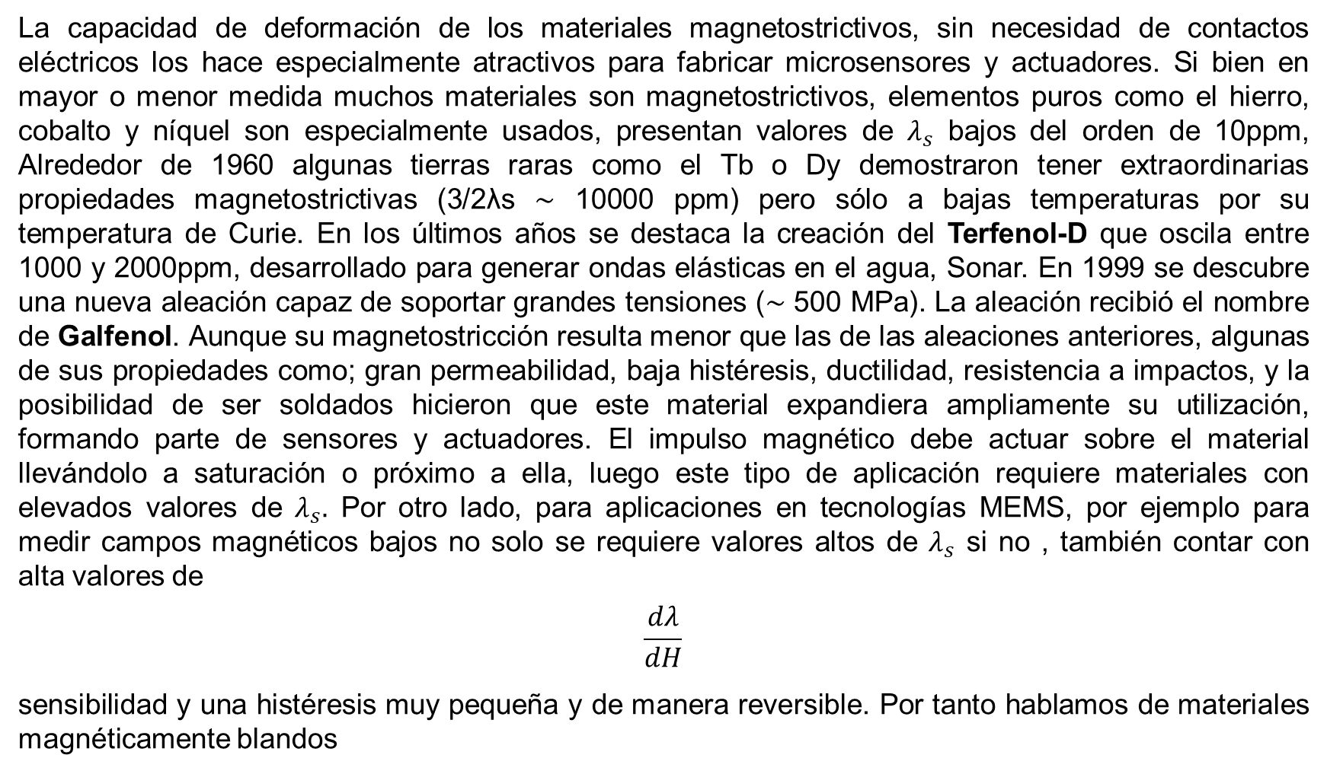
Algunos comentarios
La capacidad de deformación de los materiales magnetostrictivos, sin necesidad de contactos eléctricos los hace especialmente atractivos para fabricar microsensores y actuadores. Si bien en mayor o menor medida muchos materiales son magnetostrictivos, elementos puros como el hierro, cobalto y níquel son especialmente usados, presentan valores de $λ_{s}$ bajos del orden de 10ppm, Alrededor de 1960 algunas tierras raras como el Tb o Dy demostraron tener extraordinarias propiedades magnetostrictivas (3/2λs ∼ 10000 ppm) pero sólo a bajas temperaturas por su temperatura de Curie. En los últimos años se destaca la creación del Terfenol-D que oscila entre 1000 y 2000ppm, desarrollado para generar ondas elásticas en el agua, Sonar. En 1999 se descubre una nueva aleación capaz de soportar grandes tensiones (∼ 500 MPa). La aleación recibió el nombre de Galfenol. Aunque su magnetostricción resulta menor que las de las aleaciones anteriores, algunas de sus propiedades como; gran permeabilidad, baja histéresis, ductilidad, resistencia a impactos, y la posibilidad de ser soldados hicieron que este material expandiera ampliamente su utilización, formando parte de sensores y actuadores. El impulso magnético debe actuar sobre el material llevándolo a saturación o próximo a ella, luego este tipo de aplicación requiere materiales con elevados valores de $λ_{s}.$ Por otro lado, para aplicaciones en tecnologías MEMS, por ejemplo para medir campos magnéticos bajos no solo se requiere valores altos de $λ_{s}$ si no , también contar con alta valores de
$$\frac{dλ}{dH}$$
sensibilidad y una histéresis muy pequeña y de manera reversible. Por tanto hablamos de materiales magnéticamente blandos

Slide 9
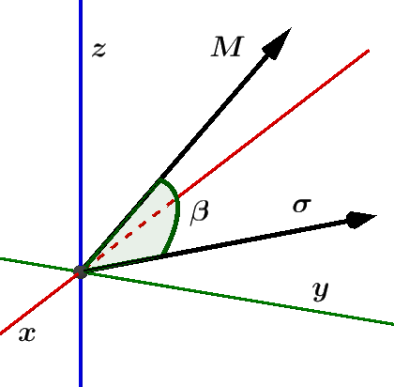
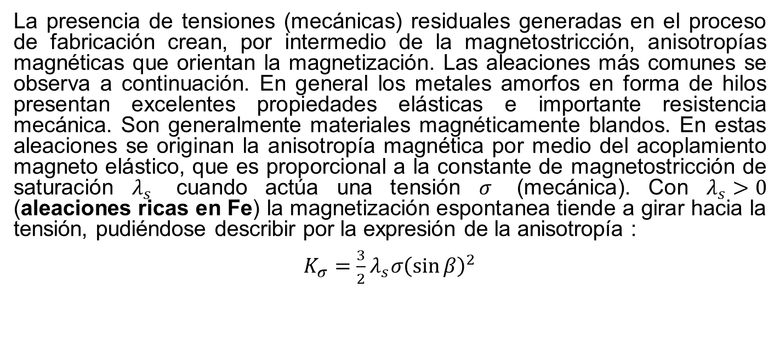
Hilos magnéticos Amorfos
La presencia de tensiones (mecánicas) residuales generadas en el proceso de fabricación crean, por intermedio de la magnetostricción, anisotropías magnéticas que orientan la magnetización. Las aleaciones más comunes se observa a continuación. En general los metales amorfos en forma de hilos presentan excelentes propiedades elásticas e importante resistencia mecánica. Son generalmente materiales magnéticamente blandos. En estas aleaciones se originan la anisotropía magnética por medio del acoplamiento magneto elástico, que es proporcional a la constante de magnetostricción de saturación $λ_{s}$ cuando actúa una tensión $σ$ (mecánica). Con $λ_{s}>0$ (aleaciones ricas en Fe) la magnetización espontanea tiende a girar hacia la tensión, pudiéndose describir por la expresión de la anisotropía :
$K_{σ}=\frac{3}{2}λ_{s}σ{\left(\sin{β}\right)}^{2}$
Hilos magnéticos amorfos
Ricos en Fe
Ricos en Co
Ricos con Fe y Co
Ciclo de histéresis axial cuadrado con un único salto Barkhausen, biestabilidad, magnetostricción alta y positiva, con un cuasi-monodominio
No muestran biestabilidad, magnetostricción alta y negativa
Magnetostricción pequeña y negativa
Las propiedades magnéticas de un material
magnetostrictivo dependen de las tensiones
mecánicas a las que esta sometido

Slide 10
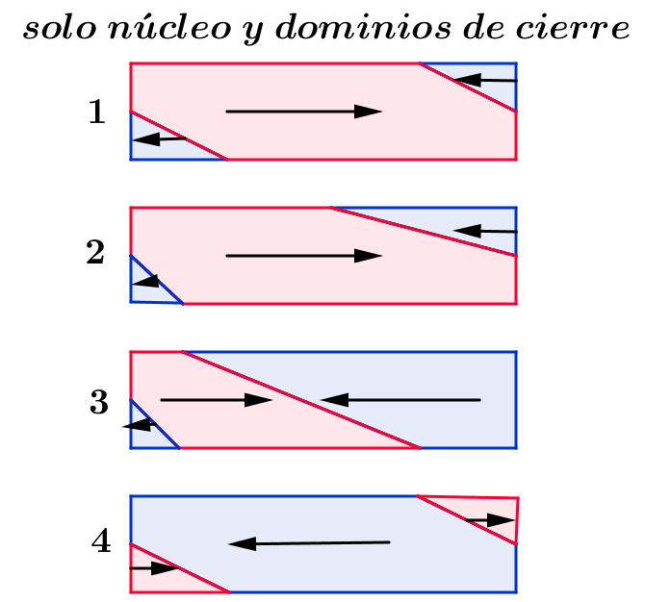
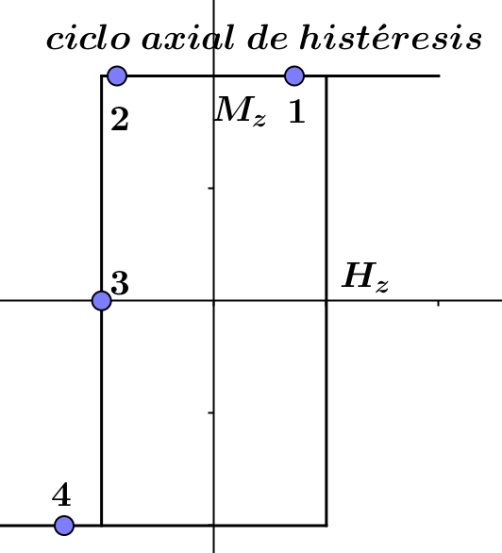
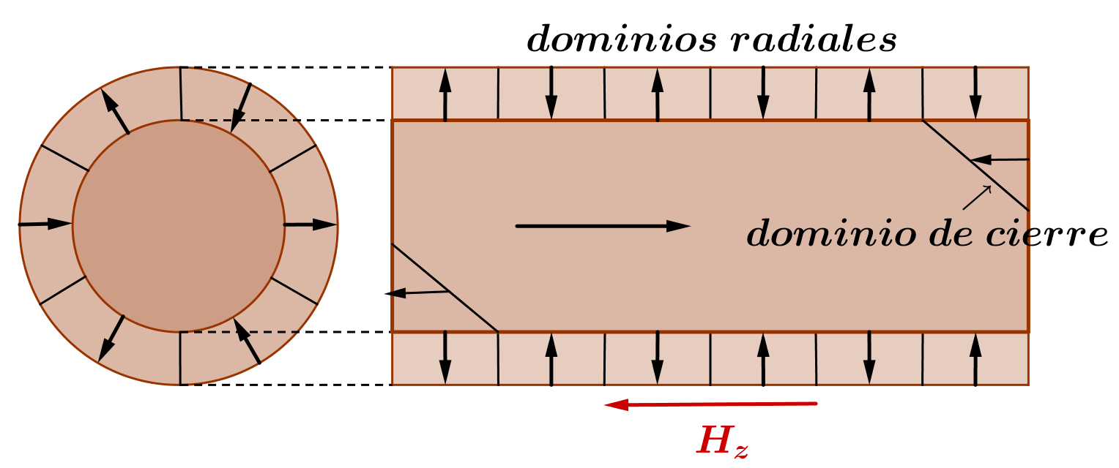
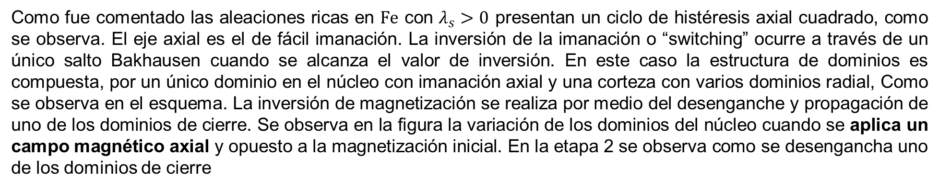
Aleaciones ricas en Fe
Como fue comentado las aleaciones ricas en $Fe$ con $λ_{s}>0$ presentan un ciclo de histéresis axial cuadrado, como se observa. El eje axial es el de fácil imanación. La inversión de la imanación o “switching” ocurre a través de un único salto Bakhausen cuando se alcanza el valor de inversión. En este caso la estructura de dominios es compuesta, por un único dominio en el núcleo con imanación axial y una corteza con varios dominios radial, Como se observa en el esquema. La inversión de magnetización se realiza por medio del desenganche y propagación de uno de los dominios de cierre. Se observa en la figura la variación de los dominios del núcleo cuando se aplica un campo magnético axial y opuesto a la magnetización inicial. En la etapa 2 se observa como se desengancha uno de los dominios de cierre

Slide 11
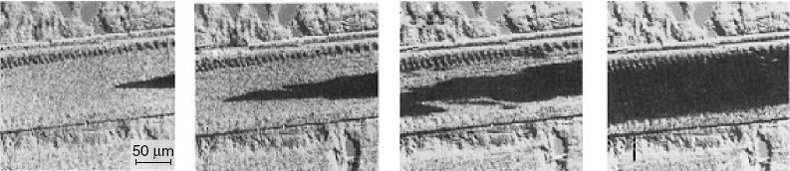
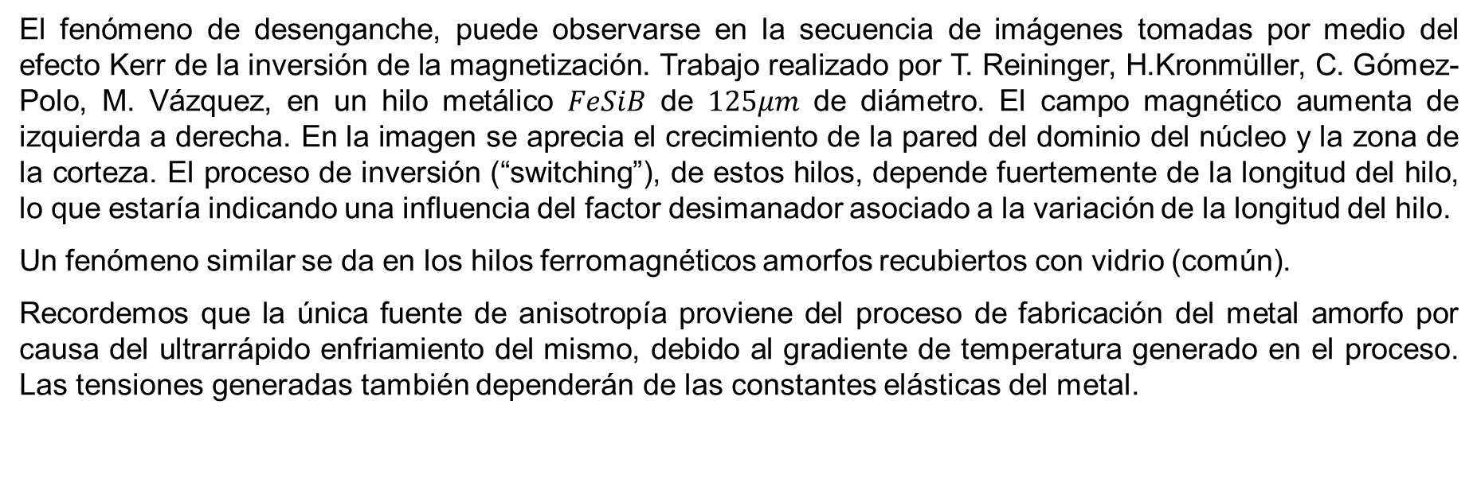
Aleaciones ricas en Fe
El fenómeno de desenganche, puede observarse en la secuencia de imágenes tomadas por medio del efecto Kerr de la inversión de la magnetización. Trabajo realizado por T. Reininger, H.Kronmüller, C. Gómez-Polo, M. Vázquez, en un hilo metálico $FeSiB$ de $125μm$ de diámetro. El campo magnético aumenta de izquierda a derecha. En la imagen se aprecia el crecimiento de la pared del dominio del núcleo y la zona de la corteza. El proceso de inversión (“switching”), de estos hilos, depende fuertemente de la longitud del hilo, lo que estaría indicando una influencia del factor desimanador asociado a la variación de la longitud del hilo.
Un fenómeno similar se da en los hilos ferromagnéticos amorfos recubiertos con vidrio (común).
Recordemos que la única fuente de anisotropía proviene del proceso de fabricación del metal amorfo por causa del ultrarrápido enfriamiento del mismo, debido al gradiente de temperatura generado en el proceso. Las tensiones generadas también dependerán de las constantes elásticas del metal.

Slide 12
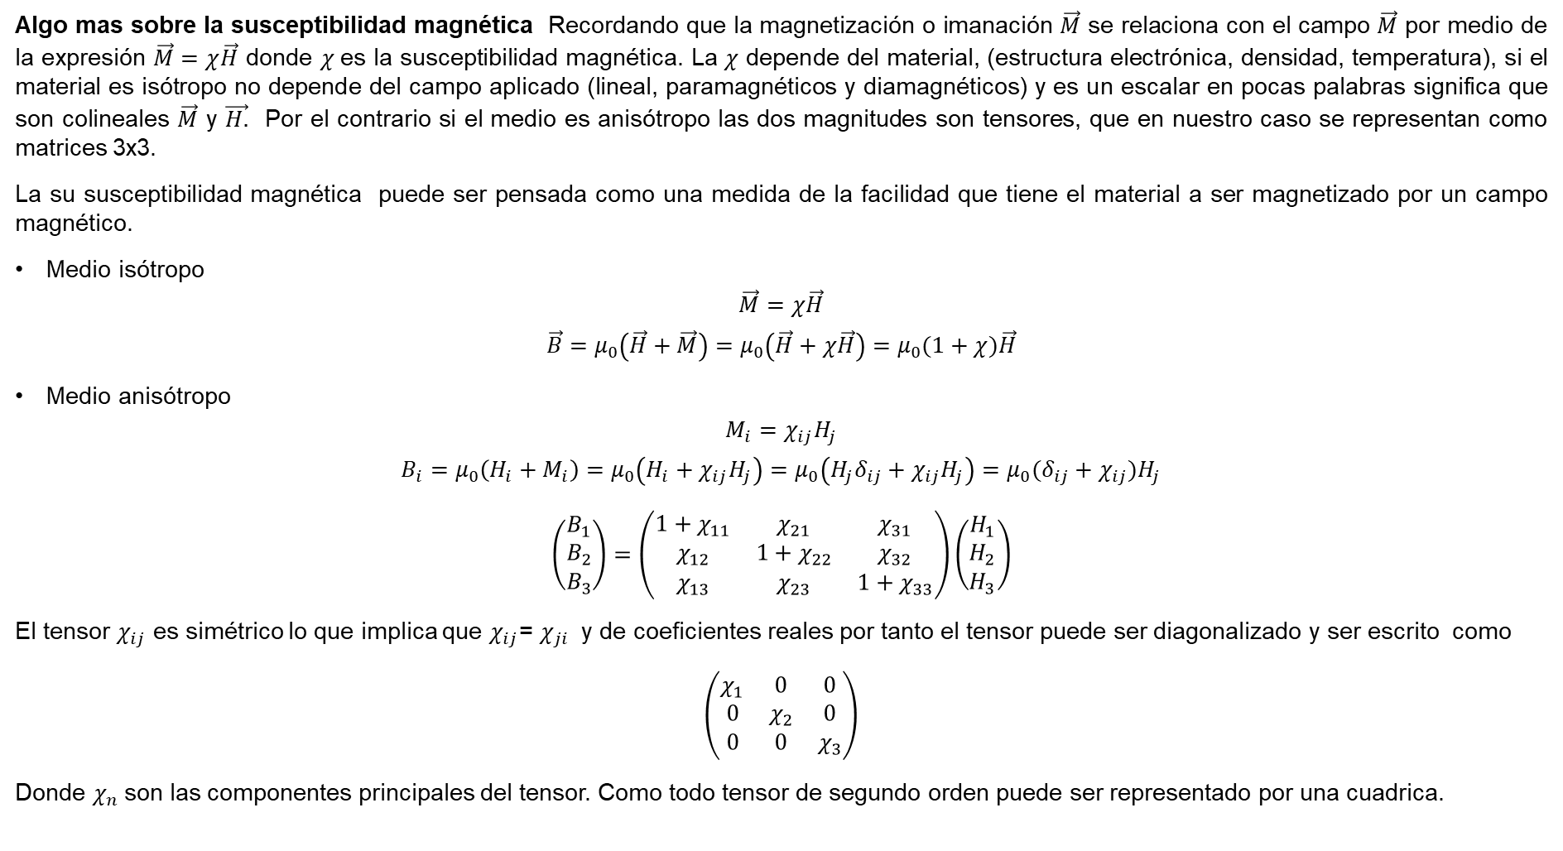
Otros ciclos de histéresis
Algo mas sobre la susceptibilidad magnética Recordando que la magnetización o imanación $\vec{M}$ se relaciona con el campo $\vec{M}$ por medio de la expresión $\vec{M}=χ\vec{H}$ donde $χ$es la susceptibilidad magnética. La $χ$ depende del material, (estructura electrónica, densidad, temperatura), si el material es isótropo no depende del campo aplicado (lineal, paramagnéticos y diamagnéticos) y es un escalar en pocas palabras significa que son colineales $\vec{M}$ y $\vec{H.}$ Por el contrario si el medio es anisótropo las dos magnitudes son tensores, que en nuestro caso se representan como matrices 3x3.
La su susceptibilidad magnética puede ser pensada como una medida de la facilidad que tiene el material a ser magnetizado por un campo magnético.
Medio isótropo
$$\vec{M}=χ\vec{H}$$
$$\vec{B}=μ_{0}\left(\vec{H}+\vec{M}\right)=μ_{0}\left(\vec{H}+χ\vec{H}\right)=μ_{0}(1+χ)\vec{H}$$
Medio anisótropo
$$M_{i}=χ_{ij}H_{j}$$
$$B_{i}=μ_{0}\left(H_{i}+M_{i}\right)=μ_{0}\left(H_{i}+χ_{ij}H_{j}\right)=μ_{0}\left(H_{j}δ_{ij}+χ_{ij}H_{j}\right)=μ_{0}(δ_{ij}+χ_{ij})H_{j}$$
$$\left(\begin{matrix}B_{1} \\ B_{2} \\ B_{3}\end{matrix}\right)=\left(\begin{matrix}1+χ_{11} & χ_{21} & χ_{31} \\ χ_{12} & 1+χ_{22} & χ_{32} \\ χ_{13} & χ_{23} & 1+χ_{33}\end{matrix}\right)\left(\begin{matrix}H_{1} \\ H_{2} \\ H_{3}\end{matrix}\right)$$
El tensor $χ_{ij}$ es simétrico lo que implica que $χ_{ij}$= $χ_{ji}$ y de coeficientes reales por tanto el tensor puede ser diagonalizado y ser escrito como
$$\left(\begin{matrix}χ_{1} & 0 & 0 \\ 0 & χ_{2} & 0 \\ 0 & 0 & χ_{3}\end{matrix}\right)$$
Donde $χ_{n}$son las componentes principales del tensor. Como todo tensor de segundo orden puede ser representado por una cuadrica.

Slide 13
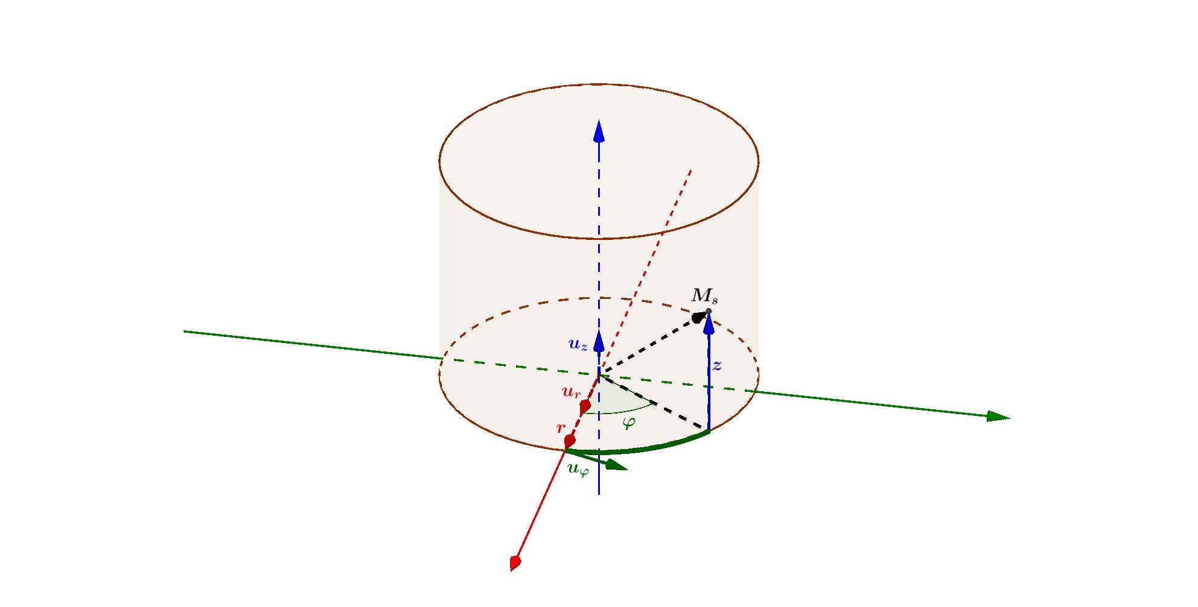
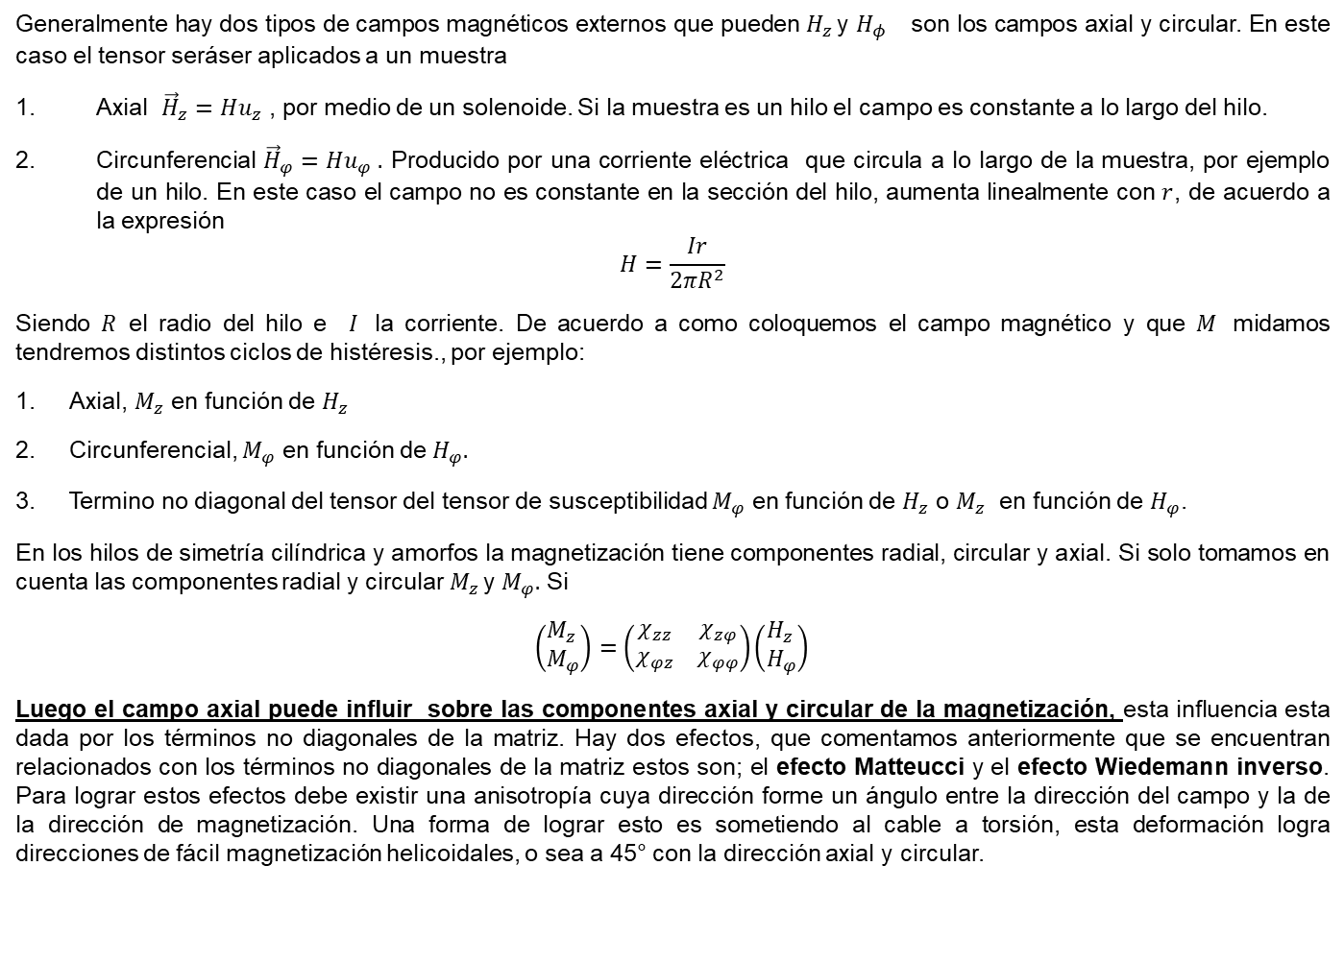
Otros ciclos de histéresis
En general, la magnetización ${\vec{M}}_{s}$ formará unos ángulos $α,β ,θ$ con los ejes de coordenadas, si trabajamos en cilíndricas los vectores unitarios son $u_{r}, u_{φ}, u_{z} ,$respectivamente. Las componentes de la magnetización respecto a esos ejes son: $M_{r}=M_{s}\cos{α},$ $M_{φ}=M_{s}\cos{β }$ $M_{z}=M_{s}\cos{θ}$.
Generalmente hay dos tipos de campos magnéticos externos que pueden $H_{z }$y $H_{φ }$ son los campos axial y circular. En este caso el tensor seráser aplicados a un muestra
Axial ${\vec{H}}_{z}=Hu_{z}$ , por medio de un solenoide. Si la muestra es un hilo el campo es constante a lo largo del hilo.
Circunferencial ${\vec{H}}_{φ}=Hu_{φ} .$ Producido por una corriente eléctrica que circula a lo largo de la muestra, por ejemplo de un hilo. En este caso el campo no es constante en la sección del hilo, aumenta linealmente con $r$, de acuerdo a la expresión
$$H=\frac{Ir}{2πR^{2}}$$
Siendo $R$ el radio del hilo e $I$la corriente. De acuerdo a como coloquemos el campo magnético y que $M$ midamos tendremos distintos ciclos de histéresis., por ejemplo:
Axial, $M_{z}$ en función de $H_{z}$
Circunferencial, $M_{φ}$ en función de $H_{φ}.$
Termino no diagonal del tensor del tensor de susceptibilidad $M_{φ}$ en función de $H_{z}$ o $M_{z}$ en función de $H_{φ}$.
En los hilos de simetría cilíndrica y amorfos la magnetización tiene componentes radial, circular y axial. Si solo tomamos en cuenta las componentes radial y circular $M_{z }$y $M_{φ}.$ Si
$\left(\begin{matrix}M_{z } \\ M_{φ}\end{matrix}\right)=\left(\begin{matrix}χ_{zz} & χ_{zφ} \\ χ_{φz} & χ_{φφ}\end{matrix}\right)\left(\begin{matrix}H_{z } \\ H_{φ}\end{matrix}\right)$
Luego el campo axial puede influir sobre las componentes axial y circular de la magnetización, esta influencia esta dada por los términos no diagonales de la matriz. Hay dos efectos, que comentamos anteriormente que se encuentran relacionados con los términos no diagonales de la matriz estos son; el efecto Matteucci y el efecto Wiedemann inverso. Para lograr estos efectos debe existir una anisotropía cuya dirección forme un ángulo entre la dirección del campo y la de la dirección de magnetización. Una forma de lograr esto es sometiendo al cable a torsión, esta deformación logra direcciones de fácil magnetización helicoidales, o sea a 45° con la dirección axial y circular.

Slide 14
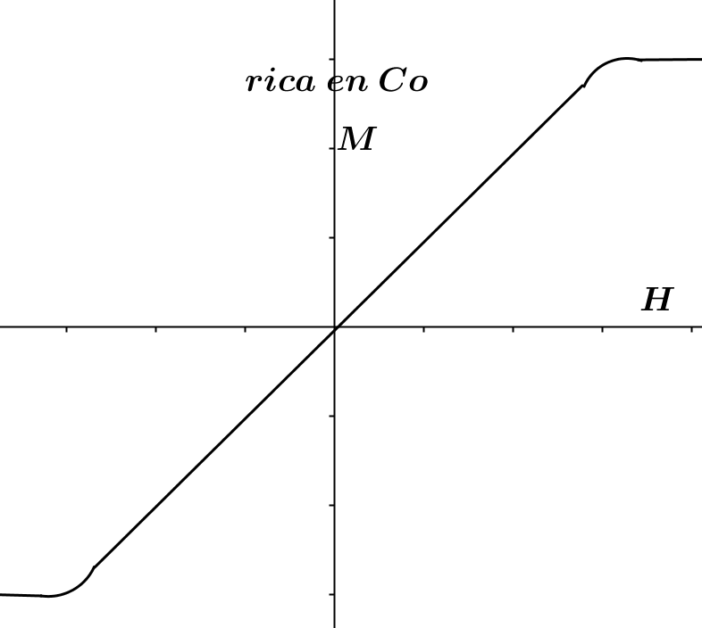
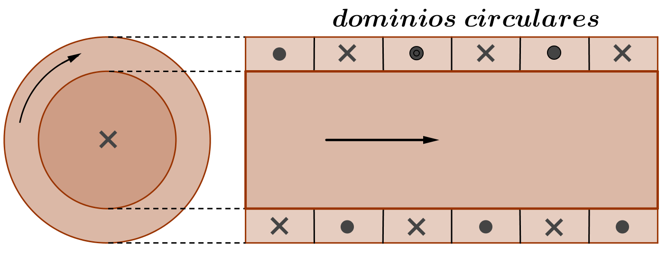
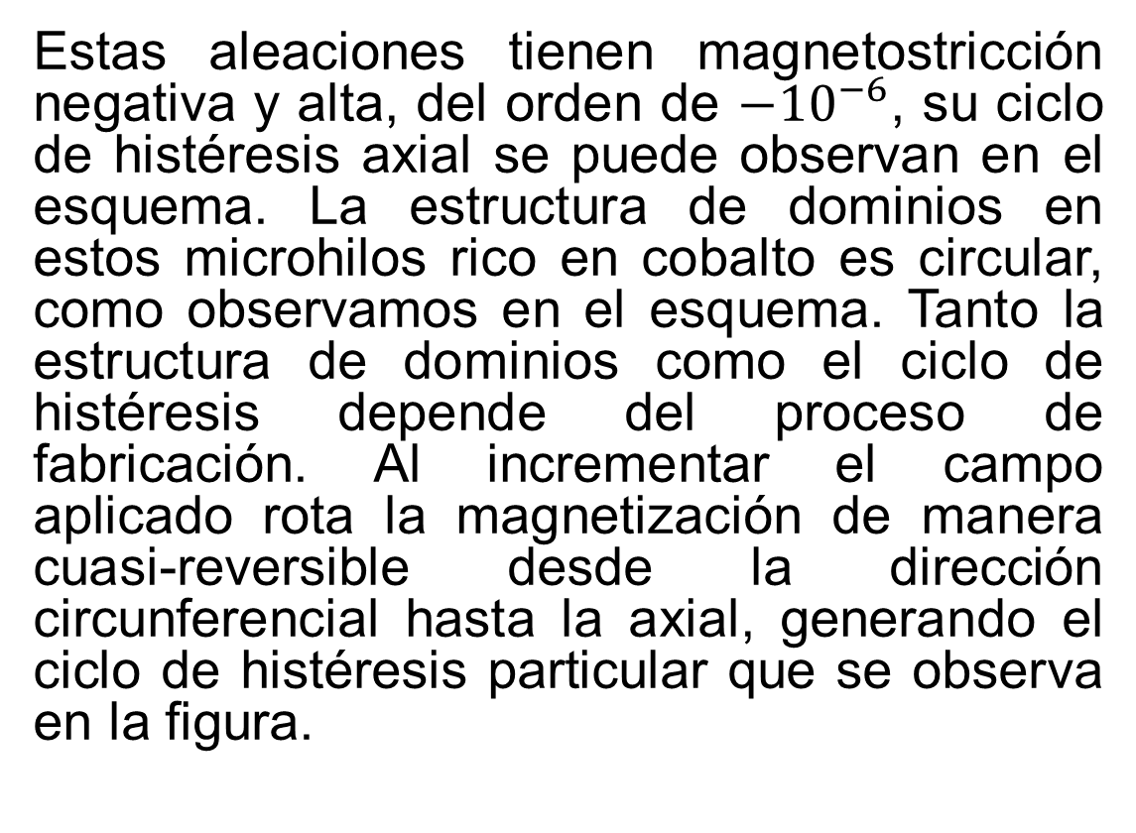
Aleaciones ricas en Co
Estas aleaciones tienen magnetostricción negativa y alta, del orden de ${−10}^{−6}$, su ciclo de histéresis axial se puede observan en el esquema. La estructura de dominios en estos microhilos rico en cobalto es circular, como observamos en el esquema. Tanto la estructura de dominios como el ciclo de histéresis depende del proceso de fabricación. Al incrementar el campo aplicado rota la magnetización de manera cuasi-reversible desde la dirección circunferencial hasta la axial, generando el ciclo de histéresis particular que se observa en la figura.

Slide 15
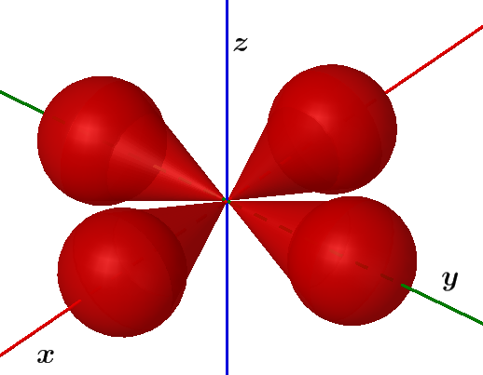
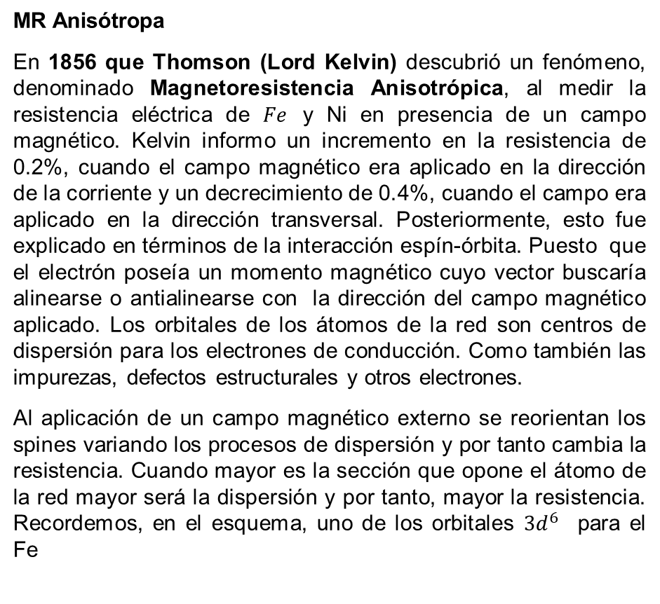
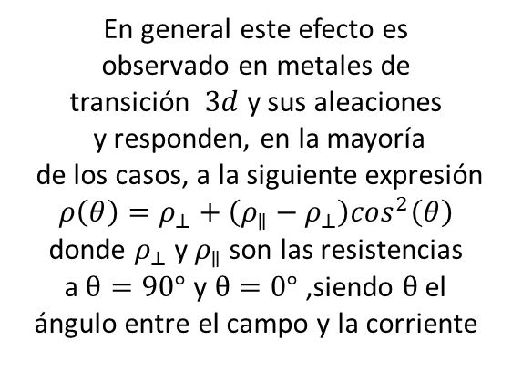
Magnetoresistencia
Magnetoresistencia(MR) | material | Cambios en la resistencia
MR anisótropa | ferromagnéticos | 5%
MR gigante | ferromagnéticos multicapas | 50%
MR túnel | ferromagnéticos Multicapas | 1%
MR colosal | óxidos de perovskita de magnesio | 600%
Es la propiedad que posee algunos materiales
por lo cual cambian su resistencia eléctrica
cuando actúa, sobre ellos, un campo magnético
externo
MR Anisótropa
En 1856 que Thomson (Lord Kelvin) descubrió un fenómeno, denominado Magnetoresistencia Anisotrópica, al medir la resistencia eléctrica de $Fe$ y Ni en presencia de un campo magnético. Kelvin informo un incremento en la resistencia de 0.2%, cuando el campo magnético era aplicado en la dirección de la corriente y un decrecimiento de 0.4%, cuando el campo era aplicado en la dirección transversal. Posteriormente, esto fue explicado en términos de la interacción espín-órbita. Puesto que el electrón poseía un momento magnético cuyo vector buscaría alinearse o antialinearse con la dirección del campo magnético aplicado. Los orbitales de los átomos de la red son centros de dispersión para los electrones de conducción. Como también las impurezas, defectos estructurales y otros electrones.
Al aplicación de un campo magnético externo se reorientan los spines variando los procesos de dispersión y por tanto cambia la resistencia. Cuando mayor es la sección que opone el átomo de la red mayor será la dispersión y por tanto, mayor la resistencia. Recordemos, en el esquema, uno de los orbitales $3d^{6}$ para el Fe
En general este efecto es
observado en metales de
transición $3d$ y sus aleaciones
y responden, en la mayoría
de los casos, a la siguiente expresión
$$ρ\left(θ\right)=ρ_{⊥}+\left(ρ_{∥}−ρ_{⊥}\right)\cos^{2}\left(θ\right)$$
donde $ρ_{⊥}$ y $ρ_{∥}$ son las resistencias
a $θ=90°$y $θ=0°$,siendo $θ$ el
ángulo entre el campo y la corriente

Slide 16
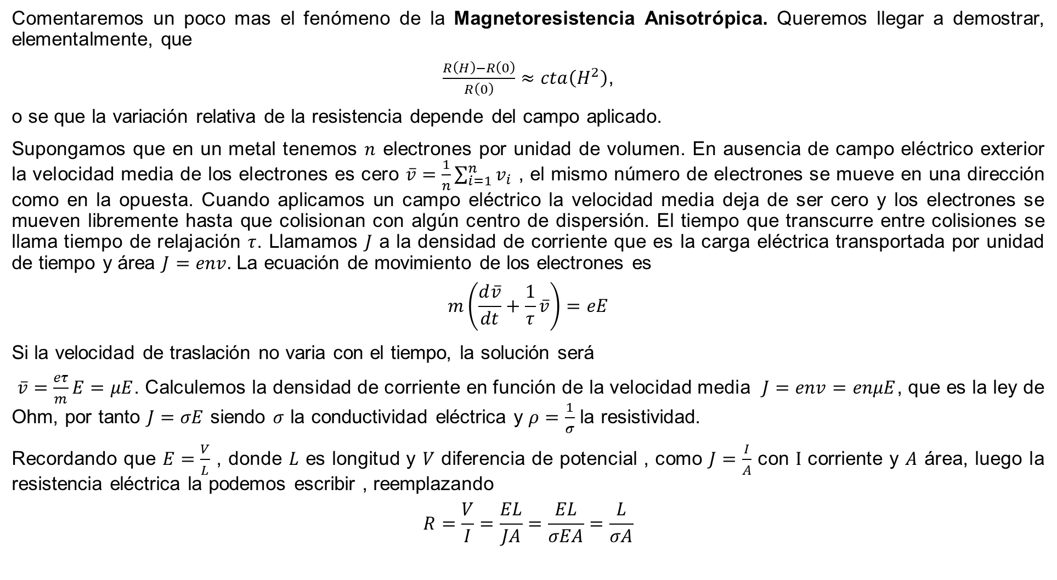
Conductividad eléctrica
Comentaremos un poco mas el fenómeno de la Magnetoresistencia Anisotrópica. Queremos llegar a demostrar, elementalmente, que
$\frac{R\left(H\right)−R\left(0\right)}{R\left(0\right)}≈cta\left(H^{2}\right)$,
o se que la variación relativa de la resistencia depende del campo aplicado.
Supongamos que en un metal tenemos $n$ electrones por unidad de volumen. En ausencia de campo eléctrico exterior la velocidad media de los electrones es cero $\overline{v}=\frac{1}{n}\sum_{i=1}^{n}{v_{i}}$ , el mismo número de electrones se mueve en una dirección como en la opuesta. Cuando aplicamos un campo eléctrico la velocidad media deja de ser cero y los electrones se mueven libremente hasta que colisionan con algún centro de dispersión. El tiempo que transcurre entre colisiones se llama tiempo de relajación $τ$. Llamamos $J$ a la densidad de corriente que es la carga eléctrica transportada por unidad de tiempo y área $J=env.$ La ecuación de movimiento de los electrones es
$$m\left(\frac{d\overline{v}}{dt}+\frac{1}{τ}\overline{v}\right)=eE$$
Si la velocidad de traslación no varia con el tiempo, la solución será
$\overline{v}=\frac{eτ}{m}E=μE$. Calculemos la densidad de corriente en función de la velocidad media $J=env=enμE$, que es la ley de Ohm, por tanto $J=σE$ siendo $σ$ la conductividad eléctrica y $ρ=\frac{1}{σ}$ la resistividad.
Recordando que $E=\frac{V}{L}$ , donde $L$ es longitud y $V$ diferencia de potencial , como $J=\frac{I}{A}$ con $I$ corriente y $A$ área, luego la resistencia eléctrica la podemos escribir , reemplazando
$$R=\frac{V}{I}=\frac{EL}{JA}=\frac{EL}{σEA}=\frac{L}{σA}$$

Slide 17
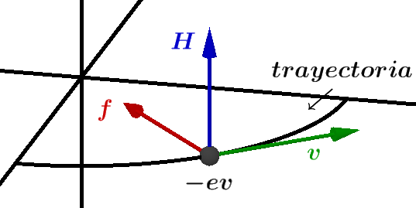
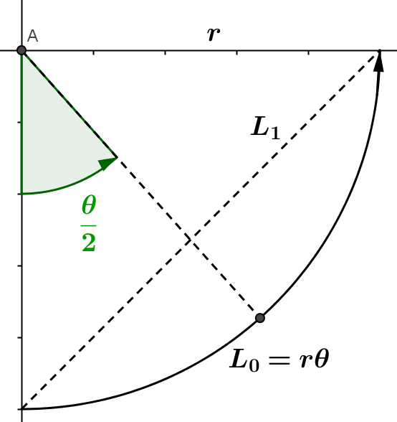
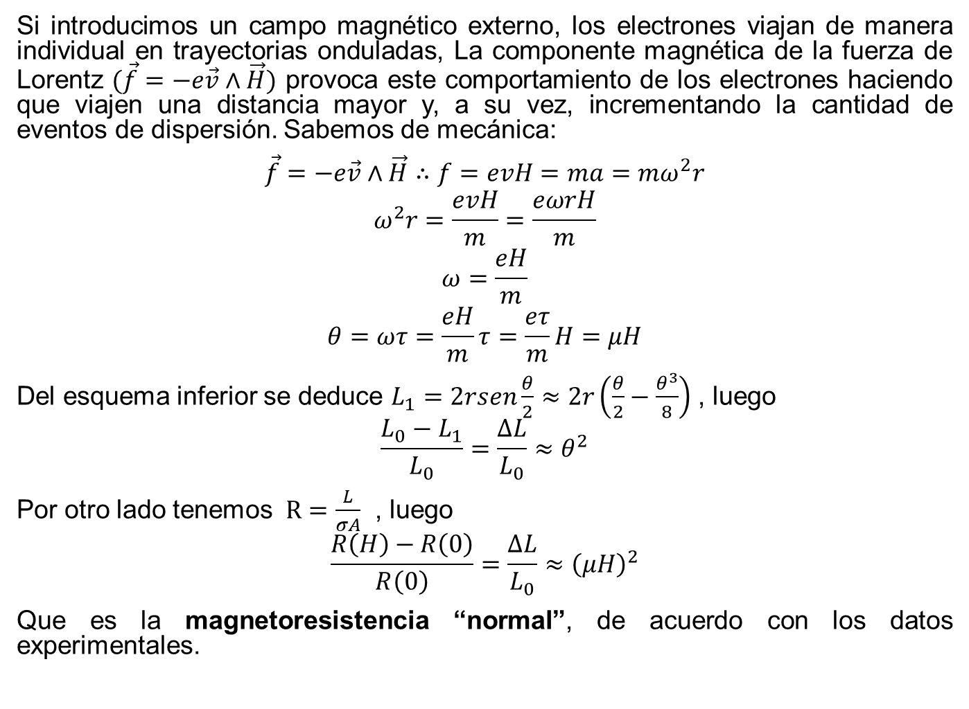
Conductividad eléctrica, magnetoresistencia “normal”
Si introducimos un campo magnético externo, los electrones viajan de manera individual en trayectorias onduladas, La componente magnética de la fuerza de Lorentz $(\vec{f}=−e\vec{v}∧\vec{H})$ provoca este comportamiento de los electrones haciendo que viajen una distancia mayor y, a su vez, incrementando la cantidad de eventos de dispersión. Sabemos de mecánica:
$\vec{f}=−e\vec{v}∧\vec{H}∴f=evH=ma=mω^{2}r$
$$ω^{2}r=\frac{evH}{m}=\frac{eωrH}{m}$$
$$ω=\frac{eH}{m}$$
$$θ=ωτ=\frac{eH}{m}τ=\frac{eτ}{m}H=μH$$
Del esquema inferior se deduce $L_{1}=2rsen\frac{θ}{2}≈2r\left(\frac{θ}{2}−\frac{θ^{3}}{8}\right)$ , luego
$$\frac{L_{0}−L_{1}}{L_{0}}=\frac{∆L}{L_{0}}≈θ^{2}$$
Por otro lado tenemos $R=\frac{L}{σA}$ , luego
$$\frac{R\left(H\right)−R\left(0\right)}{R\left(0\right)}=\frac{∆L}{L_{0}}≈{\left(μH\right)}^{2}$$
Que es la magnetoresistencia “normal”, de acuerdo con los datos experimentales.

Slide 18
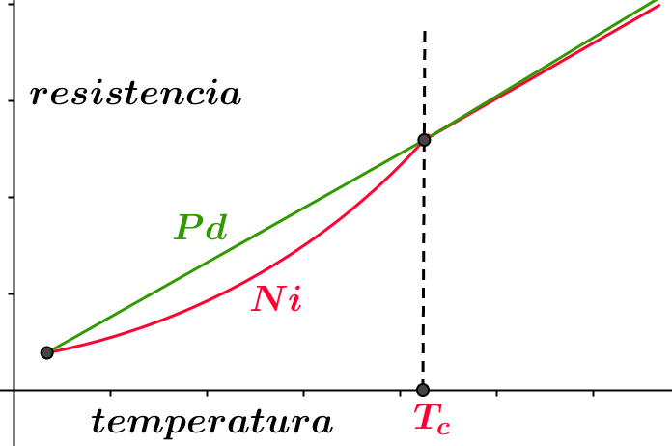
Magnetorresistencia por magnetización espontánea
En metales no magnéticos, la resistencia eléctrica decae suavemente a medida que disminuye la temperatura. Este comportamiento es debido a la disminución de las vibraciones térmicas de los átomos. Como consecuencia de esto, la dispersión de los electrones es menor.
Si el metal es ferromagnético, existe una reducción adicional en la resistencia, debida a la alineación de los momentos magnéticos, (en ciertas circunstancias), a medida que se reduce la temperatura, que resulta en una disminución de la dispersión de los electrones de conducción. Esquemáticamente se lo representa en el esquema siguiente.

Slide 19
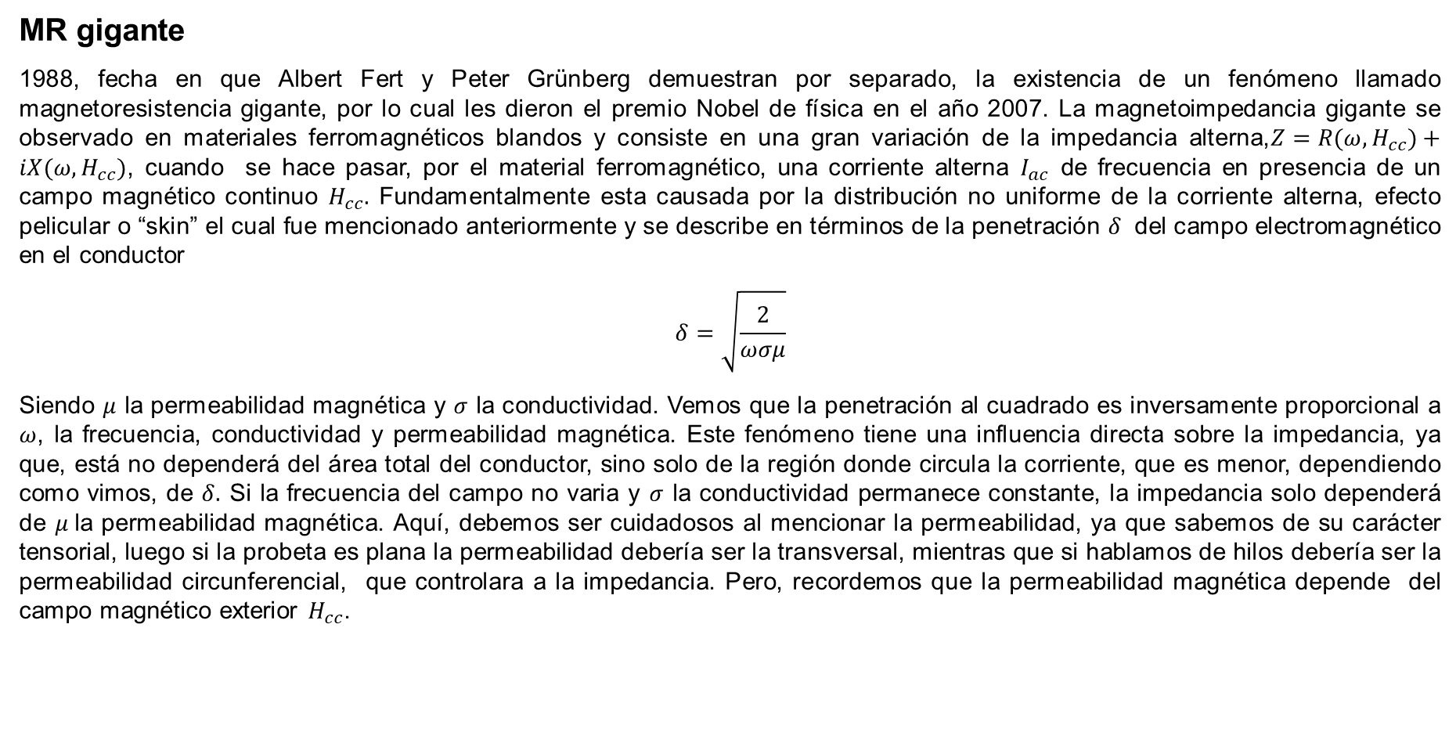
Magnetoresistencia
MR gigante
1988, fecha en que Albert Fert y Peter Grünberg demuestran por separado, la existencia de un fenómeno llamado magnetoresistencia gigante, por lo cual les dieron el premio Nobel de física en el año 2007. La magnetoimpedancia gigante se observado en materiales ferromagnéticos blandos y consiste en una gran variación de la impedancia alterna,$Z=R(ω,H_{cc})+iX(ω,H_{cc})$, cuando se hace pasar, por el material ferromagnético, una corriente alterna $I_{ac}$ de frecuencia en presencia de un campo magnético continuo $H_{cc}.$ Fundamentalmente esta causada por la distribución no uniforme de la corriente alterna, efecto pelicular o “skin” el cual fue mencionado anteriormente y se describe en términos de la penetración $δ$ del campo electromagnético en el conductor
$$δ=\sqrt{\frac{2}{ωσμ}}$$
Siendo $μ$ la permeabilidad magnética y $σ$ la conductividad. Vemos que la penetración al cuadrado es inversamente proporcional a $ω$, la frecuencia, conductividad y permeabilidad magnética. Este fenómeno tiene una influencia directa sobre la impedancia, ya que, está no dependerá del área total del conductor, sino solo de la región donde circula la corriente, que es menor, dependiendo como vimos, de $δ.$ Si la frecuencia del campo no varia y $σ$ la conductividad permanece constante, la impedancia solo dependerá de $μ$la permeabilidad magnética. Aquí, debemos ser cuidadosos al mencionar la permeabilidad, ya que sabemos de su carácter tensorial, luego si la probeta es plana la permeabilidad debería ser la transversal, mientras que si hablamos de hilos debería ser la permeabilidad circunferencial, que controlara a la impedancia. Pero, recordemos que la permeabilidad magnética depende del campo magnético exterior $H_{cc}$.

Slide 20
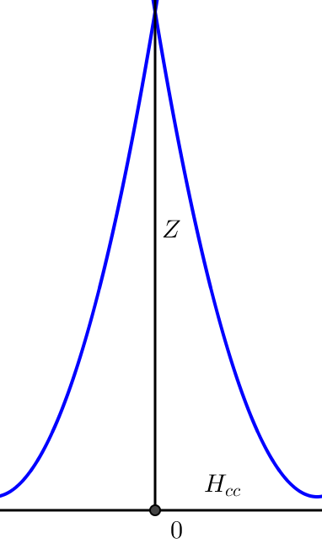
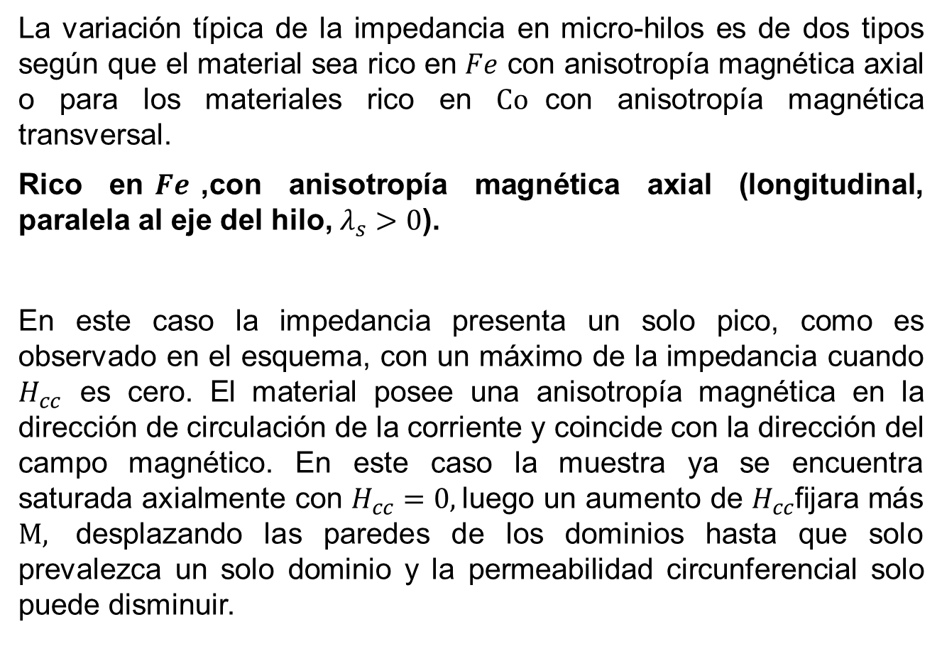
Magnetoresistencia
La variación típica de la impedancia en micro-hilos es de dos tipos según que el material sea rico en $Fe$ con anisotropía magnética axial o para los materiales rico en $Co$con anisotropía magnética transversal.
Rico en$Fe$,con anisotropía magnética axial (longitudinal, paralela al eje del hilo, $λ_{s}>0$).
En este caso la impedancia presenta un solo pico, como es observado en el esquema, con un máximo de la impedancia cuando $H_{cc}$ es cero. El material posee una anisotropía magnética en la dirección de circulación de la corriente y coincide con la dirección del campo magnético. En este caso la muestra ya se encuentra saturada axialmente con $H_{cc}=0,$luego un aumento de $H_{cc}$fijara más $M,$ desplazando las paredes de los dominios hasta que solo prevalezca un solo dominio y la permeabilidad circunferencial solo puede disminuir.

Slide 21
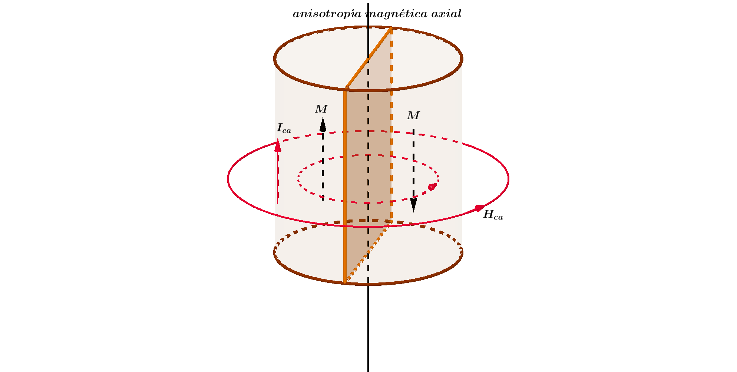
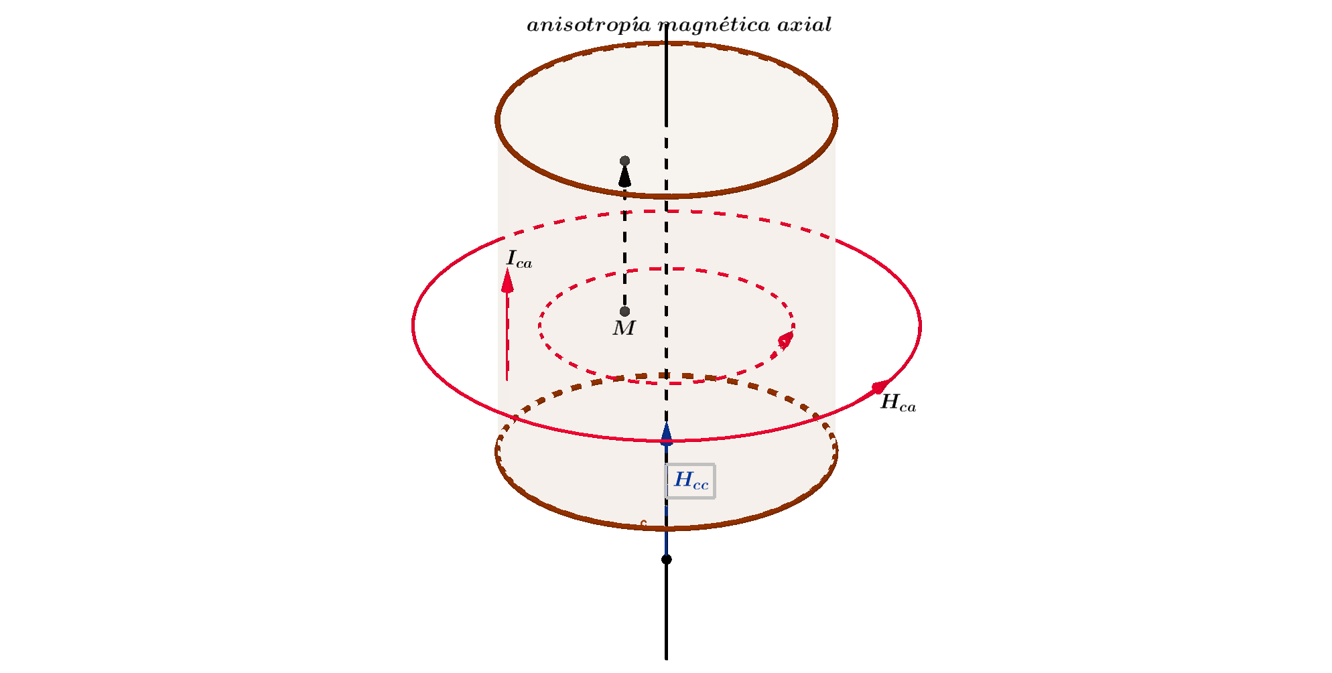
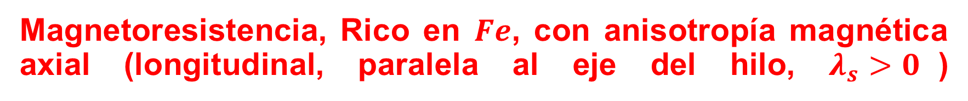
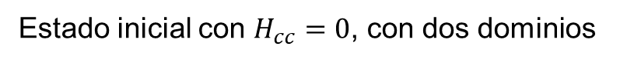
Magnetoresistencia, Rico en $Fe$, con anisotropía magnética axial (longitudinal, paralela al eje del hilo, $λ_{s}>0$)
Estado inicial con $H_{cc}=0$, con dos dominios
Estado final un solo dominio

Slide 22
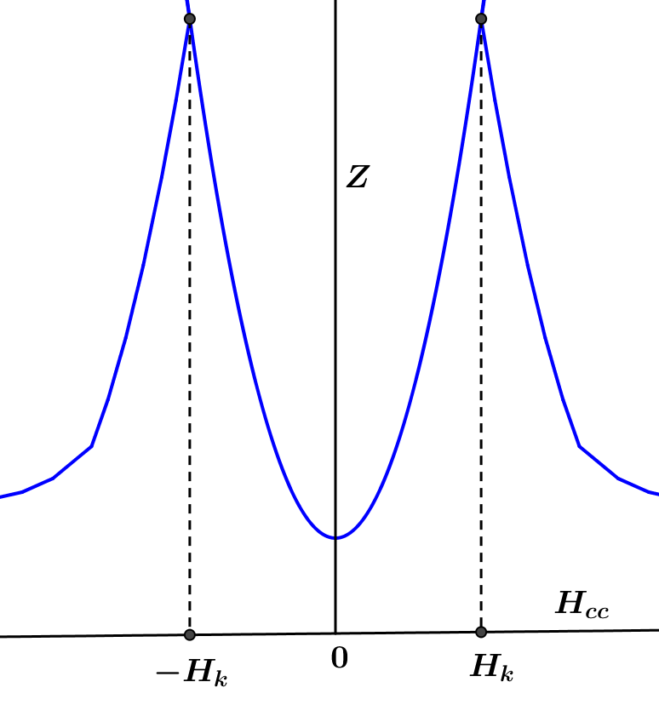
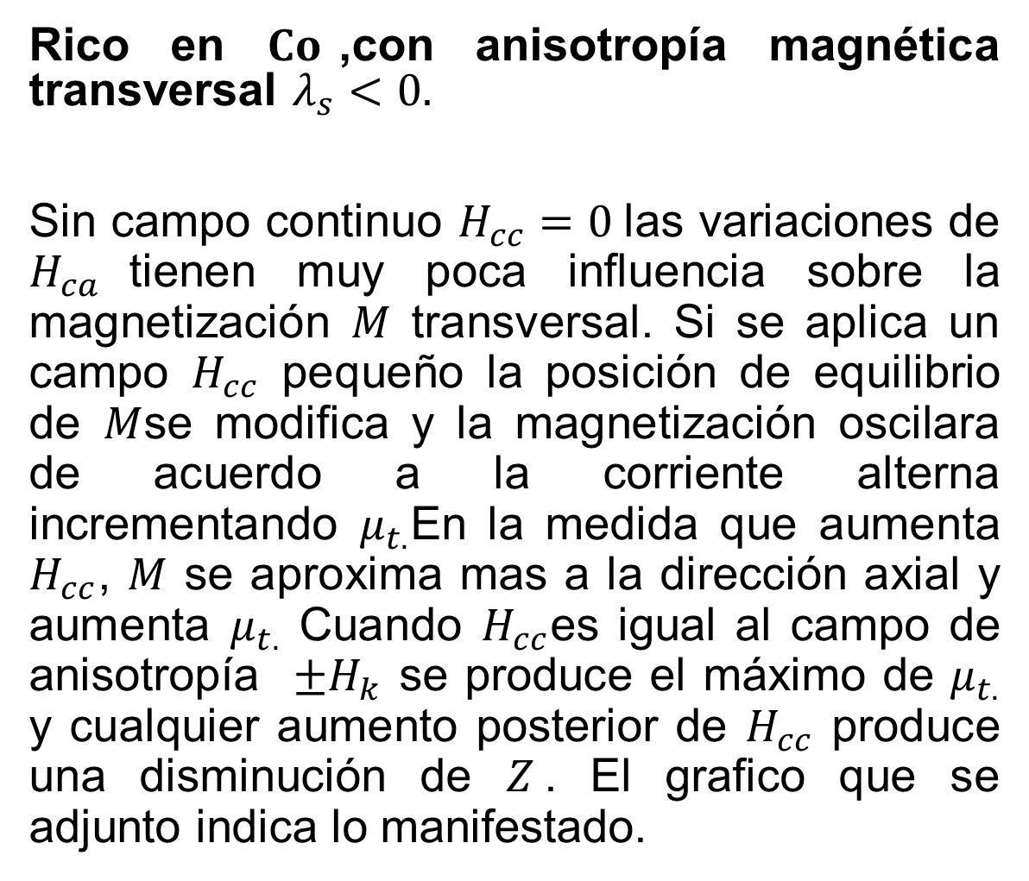
Magnetoresistencia
Rico en $Co$,con anisotropía magnética transversal $λ_{s}<0.$
Sin campo continuo $H_{cc}=0$las variaciones de $H_{ca}$tienen muy poca influencia sobre la magnetización $M$ transversal. Si se aplica un campo $H_{cc}$ pequeño la posición de equilibrio de $M$se modifica y la magnetización oscilara de acuerdo a la corriente alterna incrementando $μ_{t.}$En la medida que aumenta $H_{cc}$, $M$ se aproxima mas a la dirección axial y aumenta $μ_{t.}$ Cuando $H_{cc}$es igual al campo de anisotropía ${±H}_{k}$ se produce el máximo de $μ_{t.}$ y cualquier aumento posterior de $H_{cc}$ produce una disminución de $Z$. El grafico que se adjunto indica lo manifestado.

Slide 23
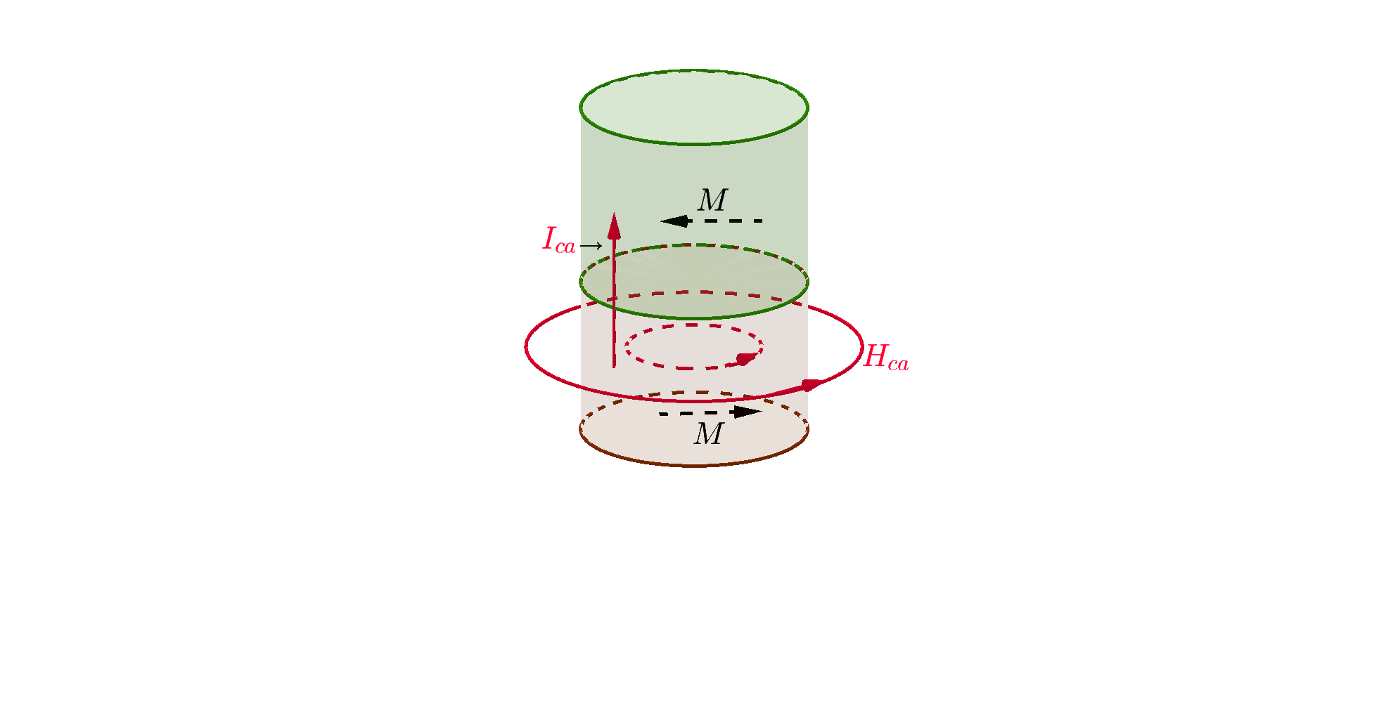
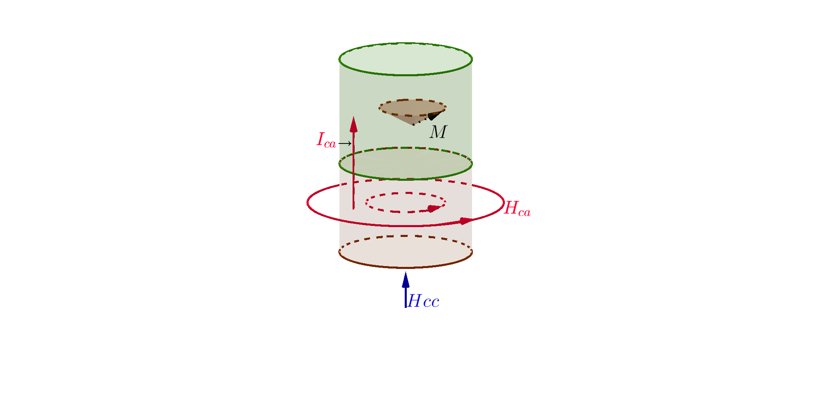
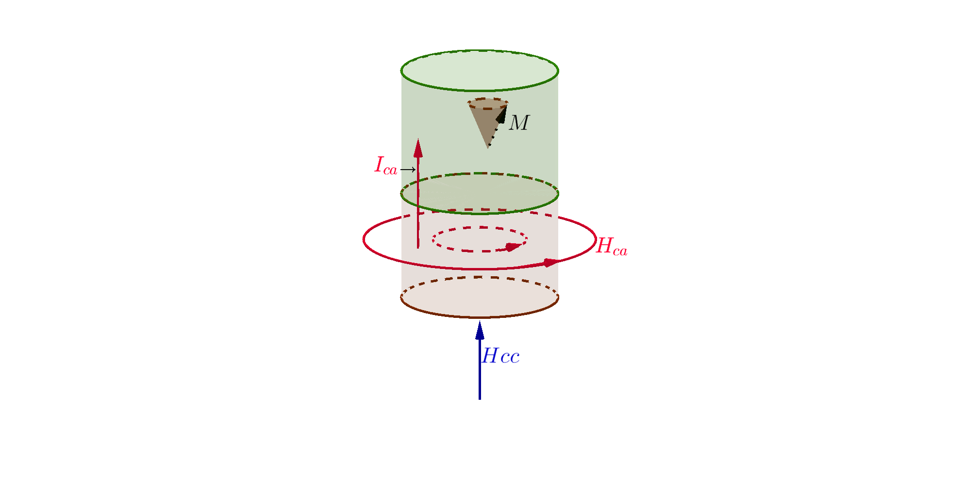

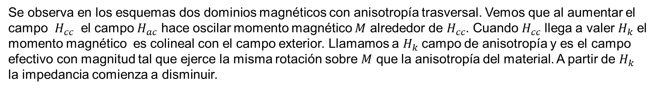
Anisotropía magnética transversal
Se observa en los esquemas dos dominios magnéticos con anisotropía trasversal. Vemos que al aumentar el
campo $H_{cc}$ el campo $H_{ac}$ hace oscilar momento magnético $M$ alrededor de $H_{cc}$. Cuando $H_{cc}$ llega a valer $H_{k}$ el
momento magnético es colineal con el campo exterior. Llamamos a $H_{k}$ campo de anisotropía y es el campo
efectivo con magnitud tal que ejerce la misma rotación sobre $M$ que la anisotropía del material. A partir de $H_{k}$
la impedancia comienza a disminuir.

Slide 24
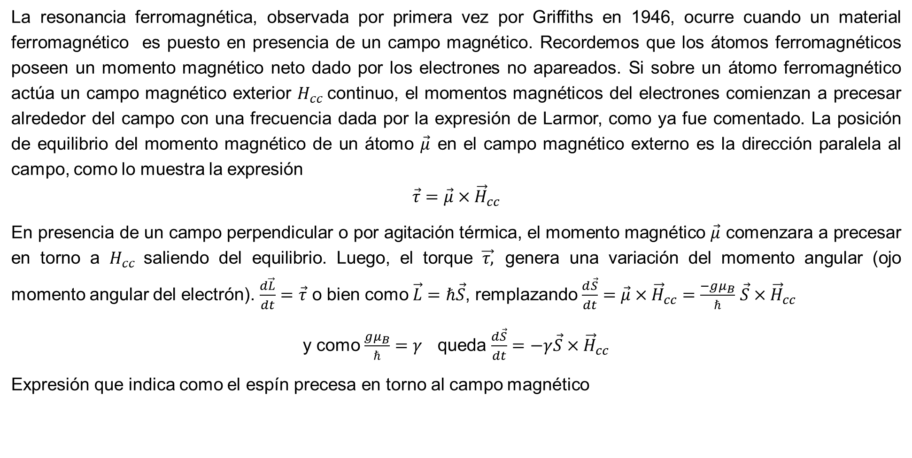
Resonancia ferromagnética
La resonancia ferromagnética, observada por primera vez por Griffiths en 1946, ocurre cuando un material ferromagnético es puesto en presencia de un campo magnético. Recordemos que los átomos ferromagnéticos poseen un momento magnético neto dado por los electrones no apareados. Si sobre un átomo ferromagnético actúa un campo magnético exterior $H_{cc}$continuo, el momentos magnéticos del electrones comienzan a precesar alrededor del campo con una frecuencia dada por la expresión de Larmor, como ya fue comentado. La posición de equilibrio del momento magnético de un átomo $\vec{μ}$ en el campo magnético externo es la dirección paralela al campo, como lo muestra la expresión
$$\vec{τ}=\vec{μ}×{\vec{H}}_{cc}$$
En presencia de un campo perpendicular o por agitación térmica, el momento magnético $\vec{μ}$ comenzara a precesar en torno a $H_{cc}$saliendo del equilibrio. Luego, el torque $\vec{τ,}$ genera una variación del momento angular (ojo momento angular del electrón). $\frac{d\vec{L}}{dt}=\vec{τ}$ o bien como $\vec{L}=ℏ\vec{S}$, remplazando $\frac{d\vec{S}}{dt}=\vec{μ}×{\vec{H}}_{cc}=\frac{−gμ_{B}}{ℏ}$ $\vec{S}×{\vec{H}}_{cc}$
y como $\frac{gμ_{B}}{ℏ}=γ$ queda $\frac{d\vec{S}}{dt}=−γ\vec{S}×{\vec{H}}_{cc}$
Expresión que indica como el espín precesa en torno al campo magnético

Slide 25
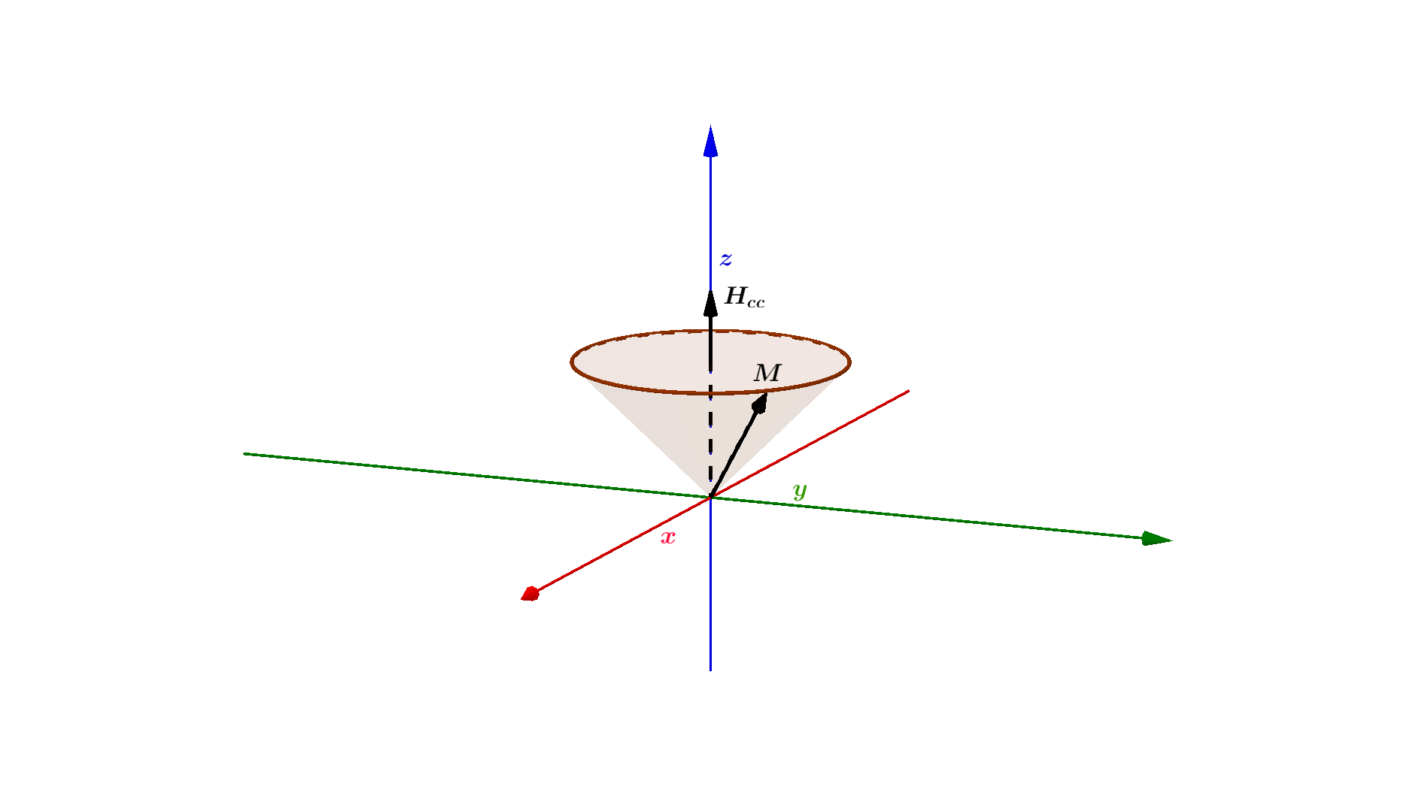
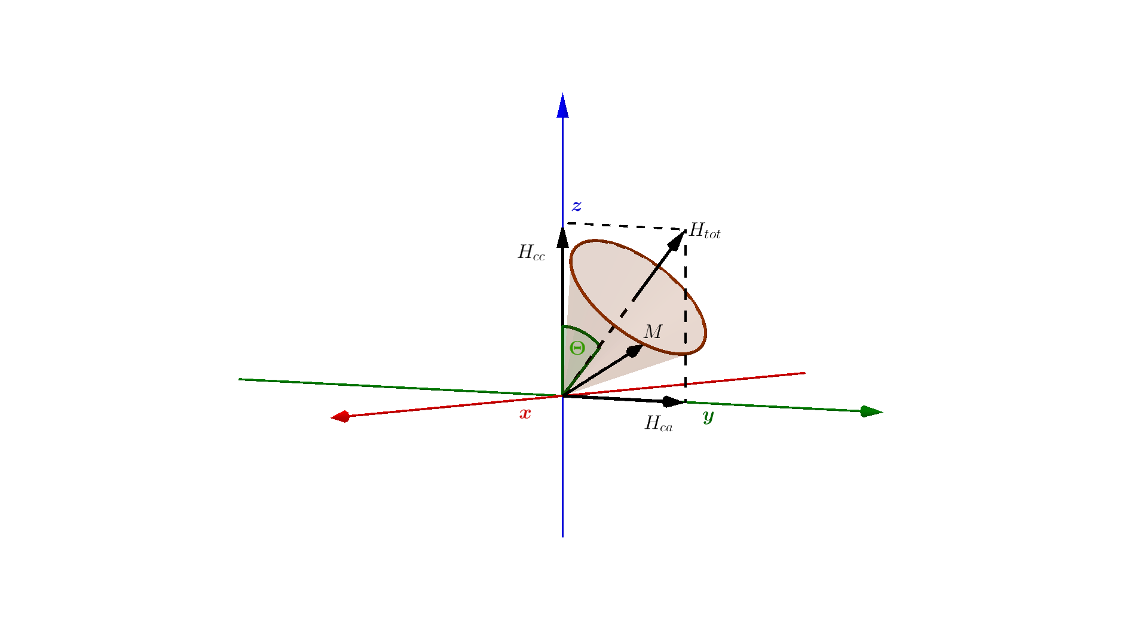
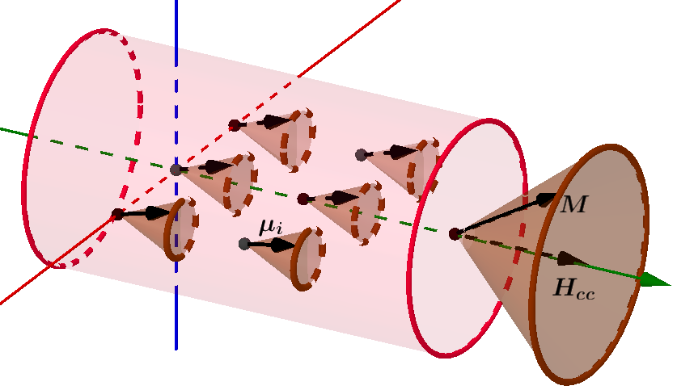
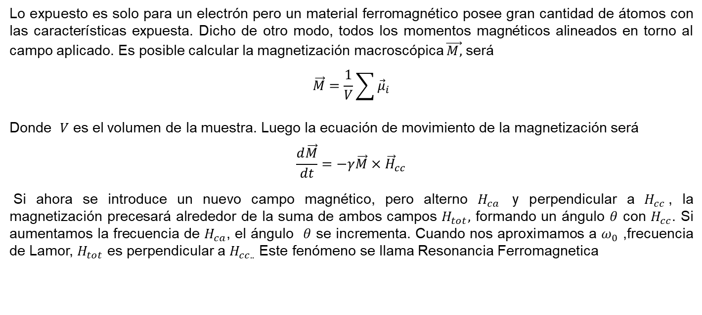
Resonancia ferromagnética
Lo expuesto es solo para un electrón pero un material ferromagnético posee gran cantidad de átomos con las características expuesta. Dicho de otro modo, todos los momentos magnéticos alineados en torno al campo aplicado. Es posible calcular la magnetización macroscópica $\vec{M,}$ será
$$\vec{M}=\frac{1}{V}\sum{{\vec{μ}}_{i}}$$
Donde $V$ es el volumen de la muestra. Luego la ecuación de movimiento de la magnetización será
$$\frac{d\vec{M}}{dt}=−γ\vec{M}×{\vec{H}}_{cc}$$
Si ahora se introduce un nuevo campo magnético, pero alterno $H_{ca}$ y perpendicular a $H_{cc}$, la magnetización precesará alrededor de la suma de ambos campos $H_{tot},$ formando un ángulo $θ$ con $H_{cc}$. Si aumentamos la frecuencia de $H_{ca}$, el ángulo $θ$ se incrementa. Cuando nos aproximamos a $ω_{0}$ ,frecuencia de Lamor, $H_{tot}$ es perpendicular a $H_{cc..}$ Este fenómeno se llama Resonancia Ferromagnetica

Slide 26
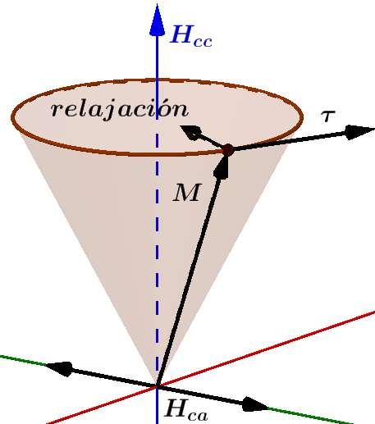


Resonancia ferromagnética
Calculemos el valor de $ω_{0}=γ$ $H_{cc}$, como $γ=\frac{gμ_{B}}{ℏ}$ para $g=2$ es $2π.2.8\frac{GHz}{kOe}$, luego para un campo de algunos $kOe$, la frecuencia estaría en la zona de las microondas. El problema de determinar la frecuencia de resonancia $ω_{0}$ es un poco mas complicado de lo aquí expuesto, pues, existe según la forma de la muestra un campo de desmagnetización que se opone al campo aplicado, también la anisotropía lo modifican. Luego la frecuencia depende de varios factores, en general los mecanismos mencionados son de perdidas o relajación y son descritos fenomenológicamente. Por tanto la expresión de la ecuación de movimiento de la magnetización se debe modificar agregando un segundo termino, sin entrar en detalles.
$$\frac{d\vec{M}}{dt}=−γ\vec{M}×{\vec{H}}_{cc}+terminos de relajación$$
Esta expresión es conocida con el nombre de Landau-Lifshtz-Gilbert. La potencia de la señal de microonda absorbida por la muestra $P_{abs}$ se mide en función del campo de continua ${\vec{H}}_{cc}$ presentando un máximo en resonancia, como se observa en el esquema.

Slide 27

corriente de espín
Los electrones se caracterizan por sus propiedades intrínsecas: masa, carga eléctrica y espín, (nunca dejan de tenerla). La carga eléctrica es la que se ha dado origen a la electricidad y electrónica convencional. Hasta hace pocos años no se tenia en cuenta el espín en una corriente eléctrica. Tampoco era necesario preguntarse por el espín cuando los conductores eran el cobre o la plata. Si el conductor es un material ferromagnético hay una interacción entre el espín y el campo magnético del conductor dando origen a la corriente de espín. Esta nueva área de la Física es llamada espintrónica o magnetolectrónica.
La corriente de espín tiene encuentra la orientación del espín pero también puede estar asociada con la corriente de carga, se puede tener un flujo de corriente de carga con espines polarizados, como se vera en posteriores desarrollo. La corriente de espín se puede pensar como la diferencia entre el flujo de los espines hacia arriba y los espines hacia abajo. Como se observa en el esquema.

Slide 28



válvula de espín,(ferromagnéticos multicapas)
Parecería que la forma mas simple de acceder a la magnetoresistencia de efecto túnel es por medio de los ferromagnéticos multicapas o bien por el denominado válvula de espín. Estos están formados por dos capas ferromagnéticas separadas por un material metálico que no es ferromagnético de un espesor de aproximadamente 1nm, por ejemplo $FeCrFe.$La capa ferromagnética de la izquierda la llamamos ${Fe}_{1}$ y a la de la derecha ${Fe}_{2}.$ Una de las capas presenta una magnetización fija mientras que la otra la podemos variar con el campo externo $H_{ext}.$ Si bien se dibujo la corriente que incide sobre ${Fe}_{1}$, por simplicidad, como si fueran dos, lo importante es tener en cuenta que la corriente contiene los dos tipos de espín. Luego cuando atraviesan el material se separan, es decir cada electrón, dependiendo de su orientación de espín, tomaran cominos diferentes al recorrer el sistema. Se observa que cuando el espín esta alineado con la magnetización las desviaciones o choques son mínimas. Lo que indica que los electrones al dejar el material ${Fe}_{1}$ mayoritariamente estarán orientados en una dirección, luego es llamado polarizador. En el esquema superior observamos que una dirección de espín no sufrirá choques al atravesar el sistema, lo cual genera un flujo alto de corriente. En el esquema inferior ambas direcciones sufrirán choques ocasionando un bajo flujo de corriente. El cambio en la magnetización es comandada por el campo exterior $H_{ext}$.

Slide 29


válvula de espín (válvula de espín)
A los diagramas anteriores se puede agregar dos circuitos que lo complementan indicando R la de mayor resistencia y con r la de menor. Donde los vectores en $R_{↑↑}$ indican igual sentido de la magnetización
$$R_{↑↑}=\frac{2Rr}{r+R} { R}_{↑↓}=\frac{R+r}{2}$$
R
R
R
r
r
r
r
R
El esquema siguiente muestra la variación de la resistencia según el campo
externo. Esta variación de la impedancia es grande comparada con la hallada
por L. Kelvin y es lo que llamamos válvulas de espín. Este hallazgo produjo
inmediatamente aplicaciones en los cabezales de lectura de discos duros.
Posteriormente hace su aparición un fenómeno mas poderoso basado en el
efecto túnel.

Slide 30


magnetoresistencia túnel
El sistema para desarrollar la magnetoresistencia de efecto túnel es similar al descripto para la válvula de spin, salvo que la zona intermedia entre los dos ferromagnéticos es reemplazada por un aislante no magnético. En el 2001 se encontró que usando hierro como material ferromagnético y MgO como aislante, se podría producir grandes variaciones en la resistencia. Es conveniente, antes de seguir, aclarar el significado del efecto túnel. Es un fenómeno cuántico por el cual una partícula atómica viola un principio de la mecánica clásica y atraviesa una barrera de potencial mayor que la energía cinética de la partícula. Las primeras aplicaciones de este fenómeno fueron realizadas en física nuclear, pero luego se extendió a otras áreas que se rigen cuánticamente como, cosmología, semiconductores, microscopio, etc. En el esquema se ejemplifica el fenómeno, no esta representada parte de la onda incidente que es refleja.
La barrera, representada por la pared, al ser delgada no permite que la onda que atraviesa desaparezca y emerge en la capa de la derecha para continuar propagándose. Otra propiedad importante del efecto túnel es que el electrón conserva su orientación durante una determinada distancia de viaje llamada, “longitud de difusión del espín, $λ_{sd}$ .Pasada esta distancia el electrón sufre dispersión y olvida la orientación que tenia. Las distancias típica están comprendidas entre $1nm$hasta $1μm$ dependiendo del camino libre medio.

Slide 31
Bandas de conducción
Con anterioridad comentamos, (ver paramagnetismo de Pauli) la estadística que siguen los electrones cuando se encuentran libres, formando lo que se conoce como un gas de electrones. Las partículas con espín cero y con espín entero se denominan bosones (por el físico Bose) y la de espín semientero fermiones (por Fermi). Siempre a cualquier temperatura los electrones de un metal pueden ser considerados como un gas de electrones, siguiendo la estadística de Fermi. Esta idealización tan simple permite no pensar en los iones del metal, que retienen a los electrones, sino considerar a los electrones que se encuentran en un metal como si estuvieran en un cajón. Pese a su simplicidad en muchos casos se encuentra una buena coincidencia con la realidad.

Slide 32



Bandas de conducción
Veamos como se llega a las bandas de conducción en los solidos y atreves de ellos explicar la conducción térmica, eléctrica. Para ello retomemos el modelo de los orbitales moleculares y en particular en el metal $Li$ que tiene $Z=3$ luego, la configuración electrónica será $1s^{2} 2s^{1}$, por tanto el orbital molecular para dos átomos será el indicado en el esquema, como fue visto. Para poder generalizar la idea a un solido se lo representa, como en el segundo esquema.

Slide 33


Bandas de conducción
Vemos que al ir aumentando la cantidad de átomos crece el numero de niveles hasta llegar a un continuo. En algunos metales se solapan ambas bandas. Es simple comprender que con un aumento de temperatura algunos electrones fácilmente pasan a la banda de conducción. Al aumentar el número de átomos que interaccionan, aumenta la diferencia de energía entre el orbital molecular más enlazante y el más antienlazante. La mitad de los orbital molecular son esencialmente enlazantes y la otra mitad son antienlazantes. Vemos que al aumentar la cantidad de átomos en el solido, crece el numero de niveles hasta llegar a un continuo. En algunos metales se solapan ambas bandas. Es simple comprender que con un aumento de temperatura algunos electrones fácilmente pasan a la banda de conducción. Banda de valencia es la ocupada por los electrones de mayor energía, mientras que la banda de conducción tiene niveles vacíos de menor energía. La energía de Fermi $E_{F}$ es la máxima energía ocupada por un electrón a $0°K$, esta energía es importante para el comportamiento de electrones. Los electrones son partículas con espín semientero que verifican el principio de Pauli luego, dos electrones no pueden ocupar simultáneamente el mismo estado cuántico. De esta manera, cuando un sistema posee varios electrones, estos ocuparán niveles de energía mayores a medida que los niveles se llenan, de esta forma se llenan las capas.
En la banda de conducción a 0ºK, no hay
electrones aunque hay muchos estados
disponibles. A altas temperaturas, pueden
estar pobladas.

Slide 34

Bandas de conducción
Si se combinan n orbitales atómicos para formar un solido metálico se forman n orbital molecular. Si n es grande, la separación de los niveles es pequeña, de manera que tenemos un continuo de niveles y la diferencia de energía entre niveles es pequeña. En este caso los electrones se pueden excitar fácilmente y pasar de un nivel lleno a los vacíos inmediatos, explicando de esta manera la conductividad eléctrica y térmica. La importante cantidad de niveles en la banda permite la absorción de radiación de cualquier longitud de onda, y también su emisión, explicación su alta reflectividad. Para que un electrón sea libre debe ser promovido a uno de los estados de energía vacíos de la banda de conducción. Un conductor, necesita muy poca energía para que sus electrones accedan a la banda de conducción, vasta una pequeña diferencia de potencial. Por el contrario los aisladores no tienen unidas las capas de valencia y conducción con lo cual resulta complejo que los electrones accedan a la banda de conducción. El $C$ (en su forma de diamante) es un aislante eléctrico, la banda de valencia está completamente llena y la banda de conducción está muy alejada como para que los electrones accedan por excitación térmica. El$Si$ y el $Gi$ tienen una diferencia menor entre ambas bandas, por eso son semiconductores. Compuestos como $TiO_{2}$ o $CdS_{2}$ tienen un salto entre bandas pequeño de tal manera que iluminándolos se convierten en conductores.

Slide 35


Conductores, semiconductores y aisladores
Las propiedades eléctricas de los sólidos dependen directa de la estructura de bandas:
El litio tiene la banda de conducción parcialmente ocupada, luego es un conductor.
El berilio tiene ocupada totalmente la banda de conducción y solapa con la banda de conducción, es conductor.
Si entre la banda de valencia y la de conducción hay una diferencia de energía de aproximadamente $1eV$, los electrones pueden saltar a la banda de conducción cuando de alguna manera adquieren esa energía. Estamos en presencia de un semiconductor.
Si la energía para acceder a la banda de conducción es elevada y la banda de valencia esta llena, estamos en presencia de un aislador.
Observe en el esquema los distintos casos. La conductividad depende de la separación de las bandas.
Con respecto a la conductividad es frecuente en fase solida. En algunos líquidos la mezcla de orbitales les confiere conducción eléctrica, caso mercurio. En fase gaseosa el comportamiento metálico deja de existir.
La cantidad de energía disponible como resultado de elevar la temperatura del solido es del orden de $kT=0,026eV$ a $300° K$, que resulta pequeña si la comparamos con la energía de Fermi que es $7eV$para el cobre. Esto quiere decir que la energía térmica solo puede interactuar con pocos electrones, ya que la mayoría de los electrones están alejados de la energía de Fermi

Slide 36



Electrones libres en un campo magnético
Como fue visto cuando se presento el paramagnetismo de Pauli, los electrones posee una pequeña susceptibilidad paramagnética de volumen. En el esquema se muestra la distribución de electrones. el comportamiento de los electrones libres tiene consecuencias cuando sobre dicho material se aplica un campo magnético $H$externo. Si un espín se alineado con el campo externo tienen menos energía que los anti-alineados y la energía conjunta de todos los electrones ser aproximadamente la $E_{F}$, luego, en un metal, mantener esa energía constante implica que algunos electrones anti-alineados deben alinearse con el campo $H$ . Sin campo las poblaciones de espines alineados y anti-alineados es más o menos la misma, pero en presencia de campo debe aumentar el número de alineados y decrecer el número de desalineados. Superando el número de momentos magnéticos alineados a los anti-alineados. Esto ya fue comentado

Slide 37



Magnetoresistencia túnel
Los electrones viajan a la sub-banda que presentan la misma orientación de espín, ya que conservan la orientación durante el efecto túnel. Esto es efectivo cuando se aplica un voltaje y los electrones viajan de izquierda a derecha , dependiendo de la disponibilidad de estados libre. Por tanto si ${Fe}_{1 }$y ${Fe}_{2 }$poseen la misma orientación de sus momentos magnéticos (caso de la izquierda)los electrones encontraran los mismos estados de orientación en el otro, ocasionando una importante corriente túnel. Si los momentos magnéticos son antiparalelos (caso de la derecha) ambas direcciones tendrán dificultades, siendo la corriente túnel pequeña.

Slide 38


Magnetoresistencia túnel
Dicho de otro modo: La corriente que pasa a través del efecto túnel, por el aislador que conecta los dos ferromagnéticos, depende de la dirección de la magnetización. Si la magnetización de los dos ferromagnéticos es paralela entre sí, entonces la corriente del túnel es alta. Luego, una alineación antiparalela de magnetización de los dos ferromagnéticos disminuyó el flujo de corriente. Esta magnetización es comandada por un campo externo $H.$

Slide 39

Consecuencia al transferir el espín
., luego hacemos pasar una corriente perpendicular a las capas mencionadas. Los electrones al pasar por la primera placa gruesa, (generalmente llamada "capa fija") se polarizaran según $M_{1}$, entonces en la segunda placa tenemos una corriente polarizada de espín. Esta corriente de espín polarizada accede a la tercera placa ferromagnética, más delgada (la "capa libre"), el momento angular puede transferirse a esta capa, cambiando su orientación, normalmente habrá un cierto ángulo entre la polarización de los espines y la magnetización local $M_{2}$. Si esta suposición es correcta los electrones precesan. Los efectos generalmente solo se ven en dispositivos a escala nanométrica

Slide 40
transferir el espín
Los estados magnéticos de un solido son controlados y manipulados clásicamente a través de campos magnéticos aplicados. En 1996 J.C. Slonczewski y l. Berger, predijeron teóricamente el fenómeno de la transferencia de torque de espín. La transferencia de torque por el espín es un efecto en el cual la orientación de una capa magnética en una unión de túnel magnético o válvula de spin puede modificarse usando una corriente de spin polarizada. Vimos que una corriente eléctrica generalmente no está polarizada, consiste en un 50% de spin-up y un 50% de spin-down. una corriente polarizada tiene mayormente los electrones en una sola dirección. Al pasar una corriente (no polarizada) a través de una capa magnética gruesa (en espesor, generalmente llamada "capa fija"), se produce una corriente polarizada. Si esta corriente se dirige a una segunda capa magnética más delgada (“capa libre"), el momento angular se transfiere a esta capa, cambiando la orientación magnética. Esto puede usarse para excitar oscilaciones o incluso cambiar la orientación del imán. Los efectos generalmente solo se ven en dispositivos a escala nanométrica. Para describirlo consideramos el esquema formado por dos capas de material ferromagnético separados por un conductor no magnético como en el caso de válvula de espín.

Slide 41


Como fue comentado, son dos las posibles acciones de la corriente de spin:
una importante corriente puede, en principio, generar un torque lo suficientemente grande como para cambiar la dirección de magnetización del material que está atravesando.
la teoría muestra que, en ciertas situaciones, el par de transferencia de spin puede provocar que la magnetización de una capa ferromagnética gire alrededor, precesión, a una frecuencia controlada por la corriente. Esta técnica hace posible los osciladores en el orden de los gigahercios con una amplia gama de usos electrónicos.
Considere el esquema de la figura donde la capa fija tiene su magnetización $M_{1 }$permanente y la capa libre tiene una dirección de magnetización arbitraria $M_{2 }$ Una corriente eléctrica no polarizada que pasa de izquierda a derecha se polarizaría después de pasar por capa libre$.$ A medida que se inyectan en la capa libre, los spin de electrones se realinean hacia la dirección de $M_{2 }$. Sin embargo, debido a la conservación del momento angular, el impulso de los spin también se transfiere a $M_{2 }$. Por lo tanto, la magnetización $M_{2 }$ siente un par con la misma dirección de $M_{1 }$.

